Slide 1
Welkom op de drieëntwintigste virtuele rondleiding in de Plantentuin Woensdag 7 september 2022

Slide 2
Vegetatieve vertakking Onvertakte stengels zijn zeldzaam (en dan zijn ze vaak wel vertakt in de bloeiregio), zoals bij veel palmen. Voorbeeld: Kokospalm (Cocos nucifera). Bij vegetatieve vertakking zijn drie mogelijkheden aanwezig. De meeste gewone vorm van vertakking is de laterale vertakking, de twee andere vormen zijn eerder zeldzaam tot uitzonderlijk.

Slide 3
Onvertakte planten

Slide 4
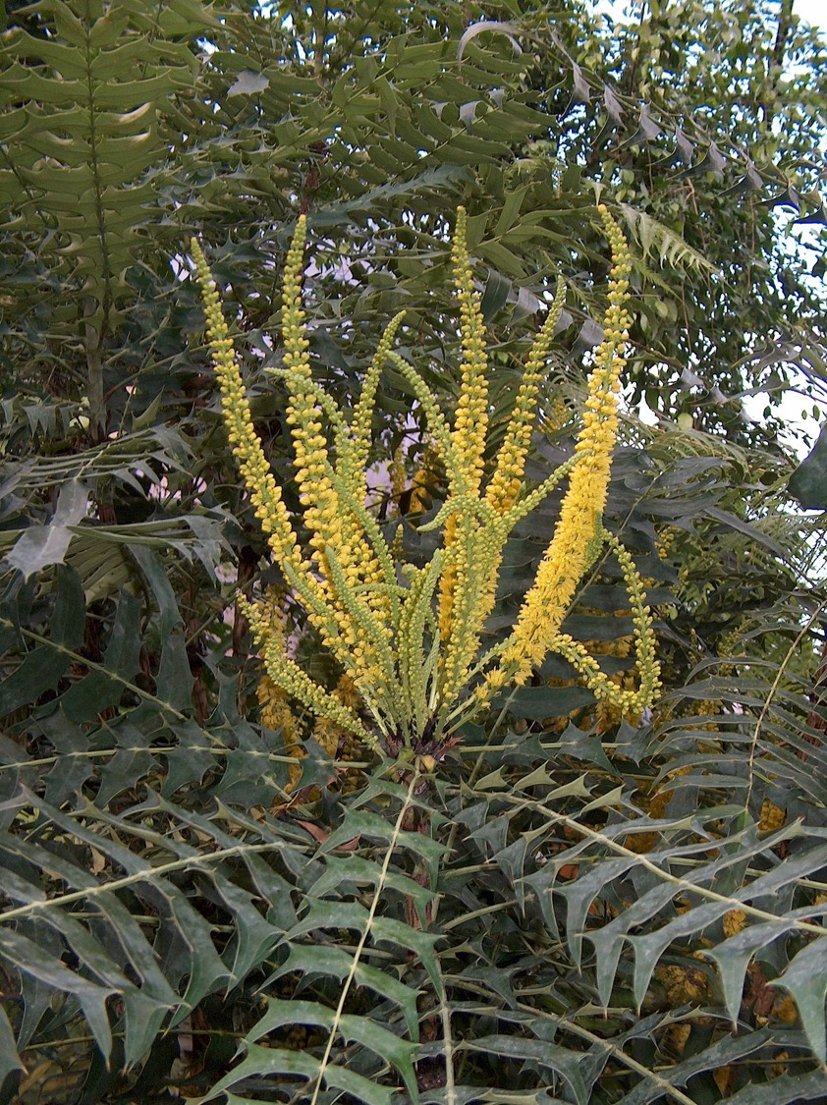
Mahonia lomariifolia (Berberidaceae)
Notes:
Mahonia lomariifolia (Berberidaceae)
Bij deze soort zijn de stengels niet vertakt, zelden wel na een beschadiging.
De top draagt een schijnkrans van grote bladeren, waarvan de okselknop kan uitgroeien tot een bloemgestel.
Waarna een reeks van catafyllen wordt gevormd, die de later gevormde bladeren zullen beschermen tijdens hun “jeugd”.

Slide 5
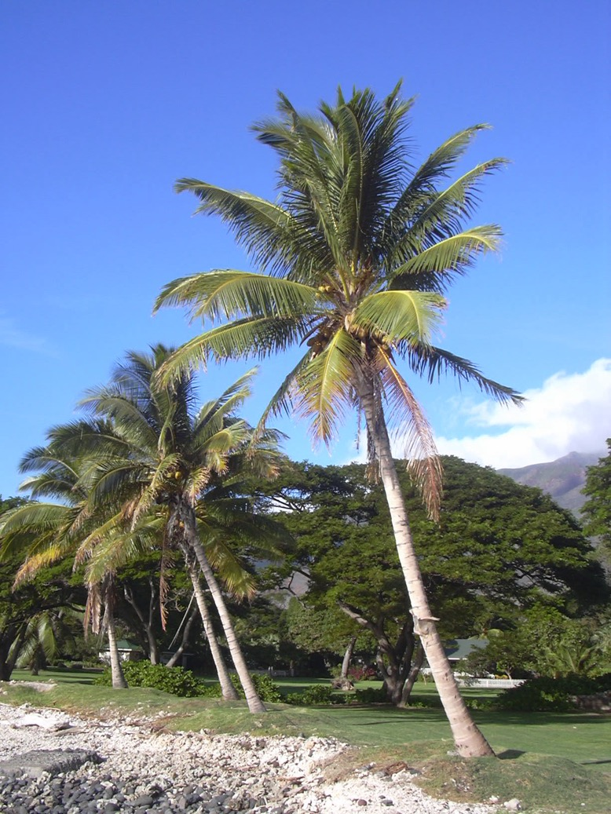
Cocos nucifera (Arecaceae)
Notes:
Cocos nucifera (Arecaceae)
Deze palmen groeien eerst aan in de breedte, met vorming van een brede meristeemmantel, en pas na bereiken van de volwassen diameter start de hoogtegroei. Dit alles wordt bereikt door middel van primaire diktegroei.
In tegenstelling tot de meer gewone boomvormen blijft de diameter van de stam vrijwel gelijk over de hele lengte.
Vertakking zien we enkel bij de vorming van laterale bloemgestellen, die trouwens voorzien zijn van een reusachtig en verhoutend profyl (zie verder).

Slide 6
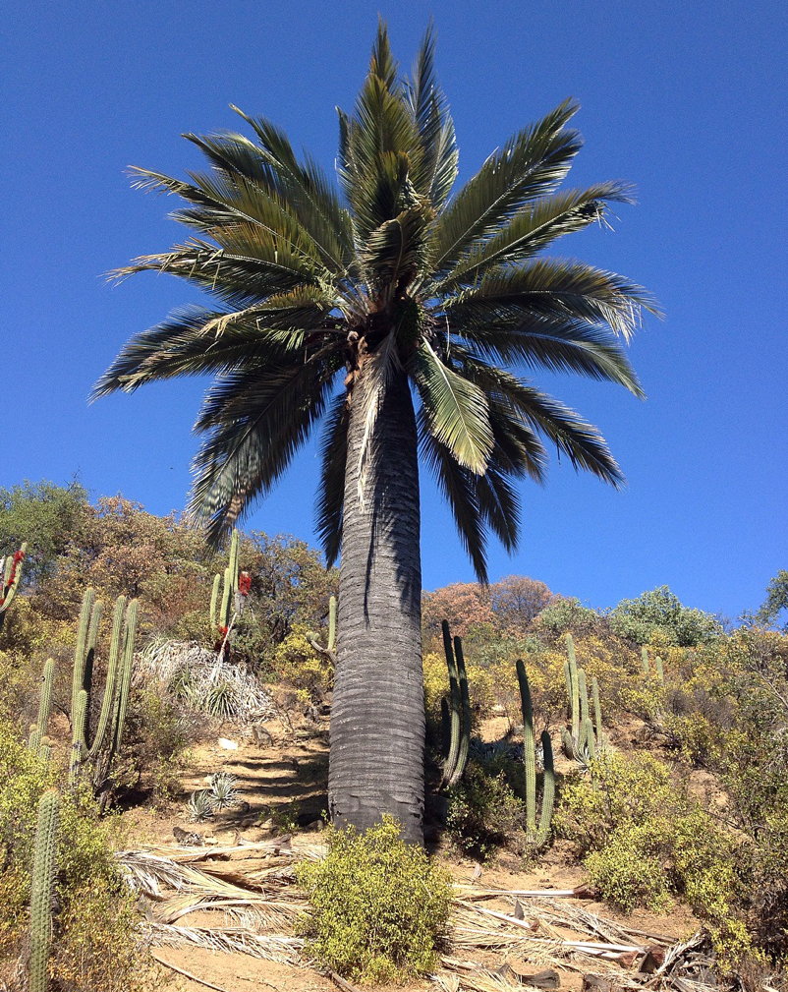
Jubaea chilensis (Arecaceae)
Notes:
Jubaea chilensis (Arecaceae)
Deze soort is de recordhouder van de breedste diameter bereikt door primaire diktegroei: 1 m.

Slide 7
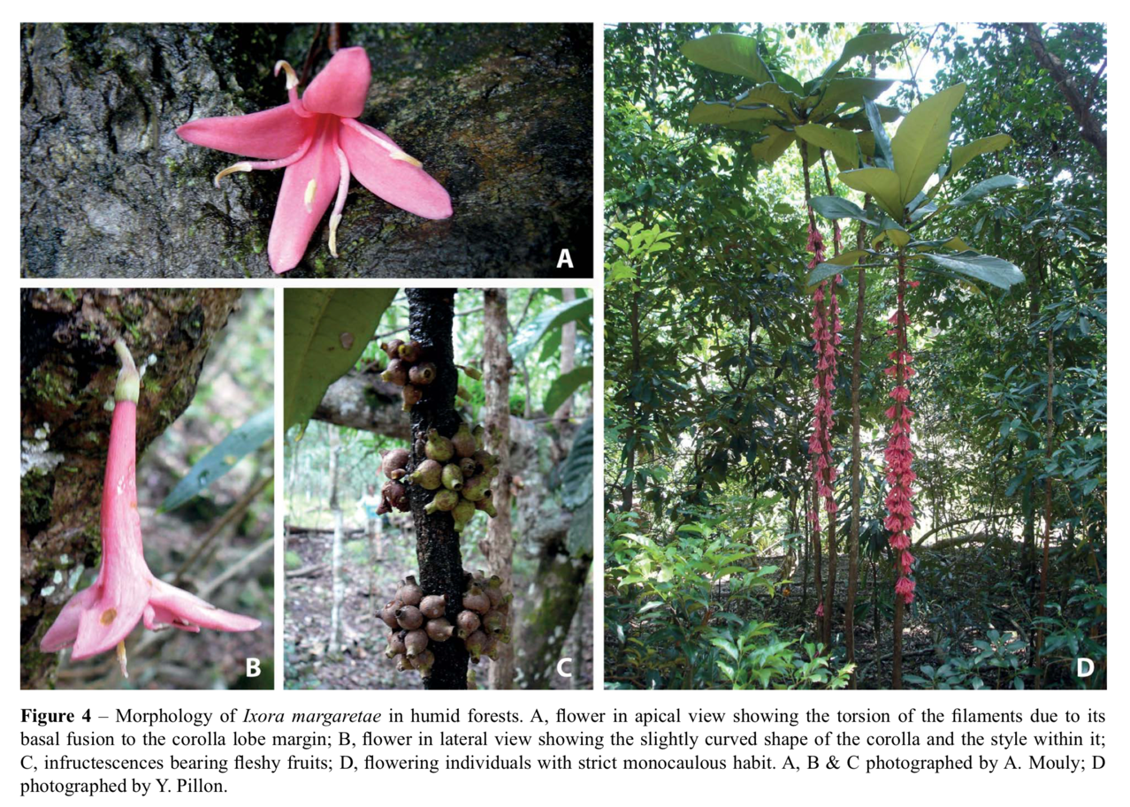
Captaincookia margaretae (Rubiaceae)
Notes:
Captaincookia margaretae (Rubiaceae)
Een van de talrijke rariteiten van Nieuw-Caledonië.
Deze boom groeit uit zonder vertakkingen, als een rechte stam met bovenaan een kruin van een aantal (zeer) grote bladeren.
Op de verhoute stam komen mettertijd bloemen te voorschijn: cauliflorie.
Dit monotypische genus met haar opvallende naam en habitus blijkt fylogenetisch genest binnen het reuzengenus Ixora.

Slide 8
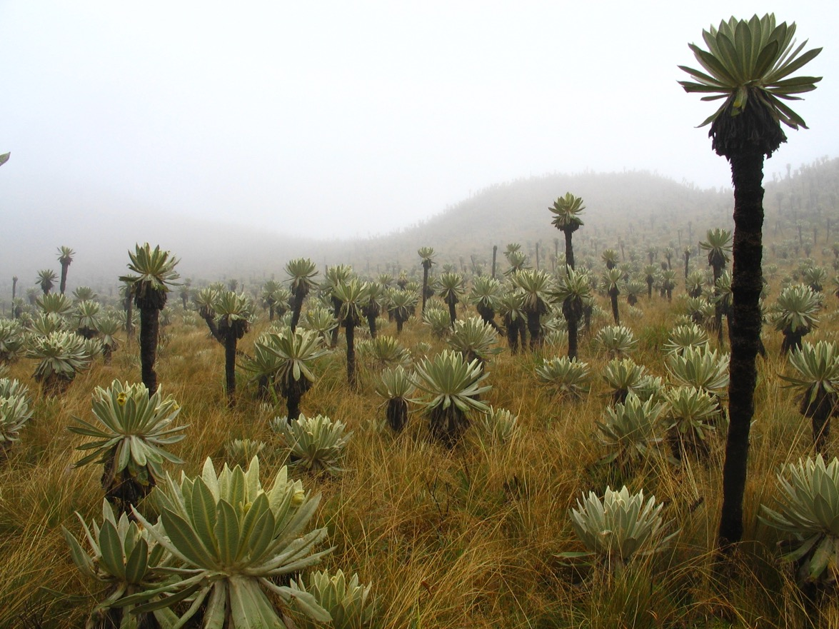
Espeletia pycnophylla (Asteraceae)
Notes:
Espeletia pycnophylla (Asteraceae)
In de alpiene zone van tropische bergen is een bijzondere levensvorm tot ontwikkeling gekomen, rozetbomen.
De Zuid-Amerikaanse paramo wordt gekenmerkt door soorten van het genus Espeletia sensu lato.

Slide 9
Planten met vertakkingen

Slide 10
1. Laterale vertakking door het uitgroeien van de okselknop van een schutblad (bractee)

Slide 11
A. Laterale vertakking met 1 okselknop A. Eén okselknop per bractee (= gewone patroon): deze okselknop kan uitgroeien tot een zijas,

Slide 12
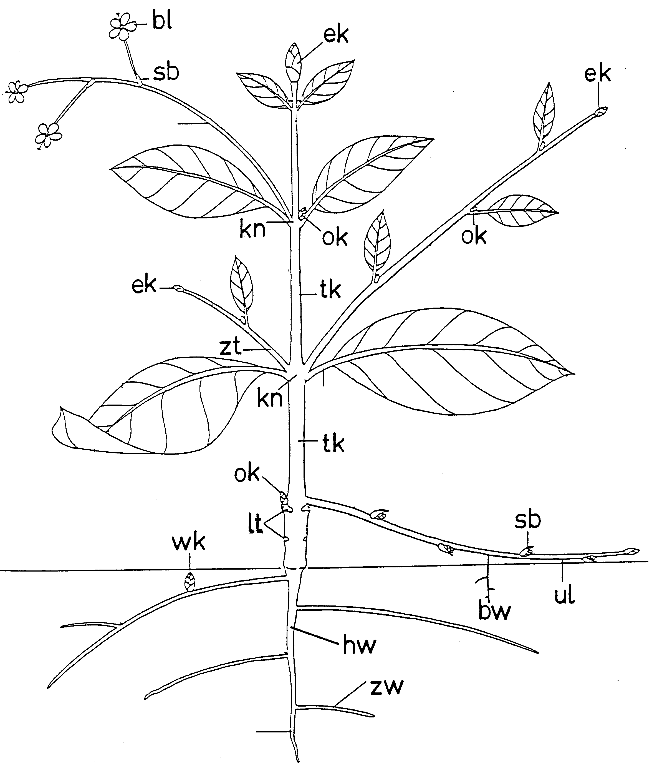
Schema van een eudicotyle plant, met laterale vertakking
Notes:
Schema van een eudicotyle plant (Bell 1991)
bl : bloem sb: schutblad (bractee)
bw : bijwortel tk : tussenknoopstuk (internodium)
ek : eindknop ul: uitloper (stolon)
hw : hoofdwortel wk : wortelknop
kn : knoop zt : zijtak
lt : litteken zw : zijwortel
ok : okselknop

Slide 13
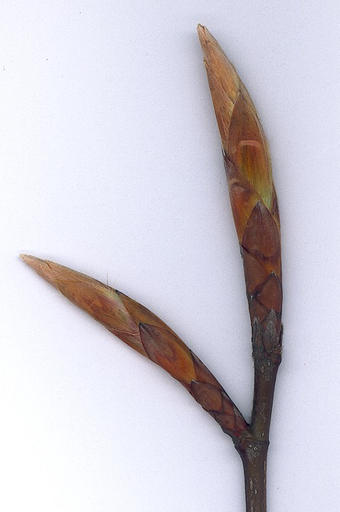
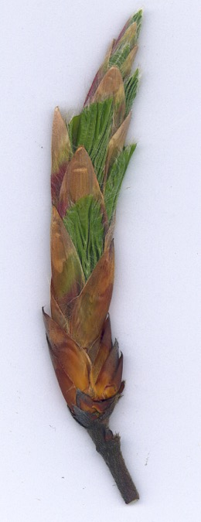
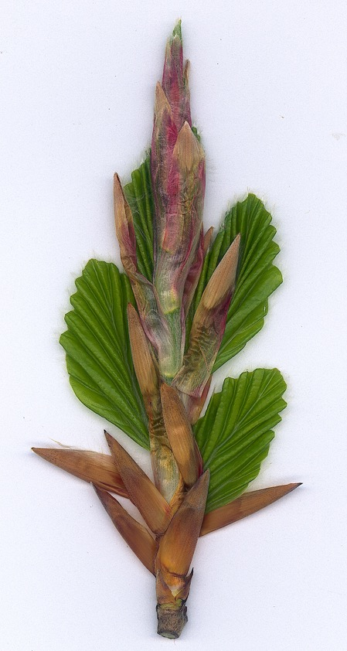
Fagus sylvatica (Fagaceae) 2013-05-02
Notes:
13
Fagus sylvatica (Fagaceae) 2013-05-02
Links: een eindknop, en daaronder een okselknop (de bractee heeft een litteken achtergelaten).
Centrum: de onderdelen van de knop voeren celstrekking uit. Van de laagste bladeren zijn alleen de 2 stipulen goed ontwikkeld, bij de hogere bladeren is ook de bladschijf aanwezig.
Rechts: de bladschijf heeft een plicate knopplooiing, goed waarneembaar tijdens het ontvouwen van de bladschijf.

Slide 14
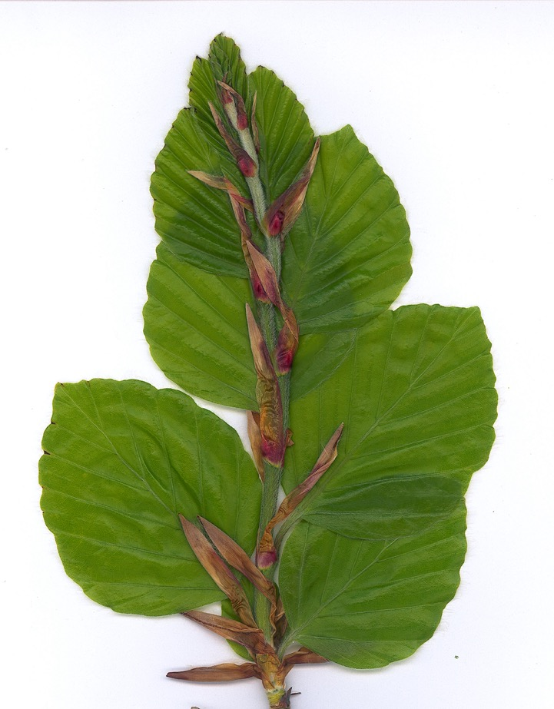
Fagus sylvatica (Fagaceae) 2013-05-06
Notes:
14
Fagus sylvatica (Fagaceae) 2013-05-06
De bladschijf bereikt ongeveer haar volwassen grootte.
De stipulen van de nieuwe bladeren zijn langer en smaller dan de stipulen van de knopschubben.

Slide 15
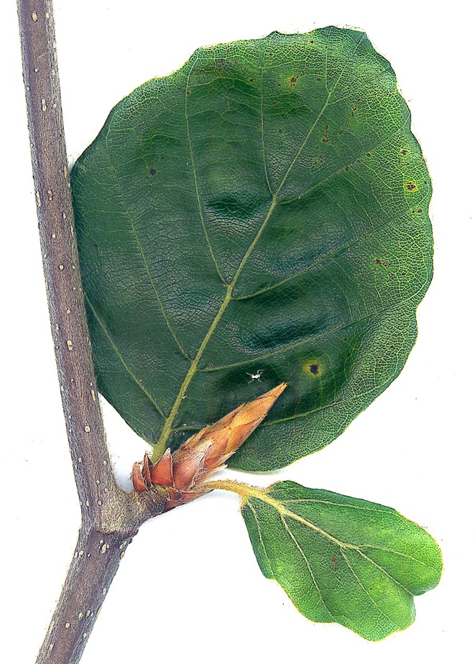
Fagus sylvatica (Fagaceae) 2013-08-27
Notes:
15
Fagus sylvatica (Fagaceae) 2013-08-27
Deze okselknop is uitgegroeid tot een kortlot, met aan de basis herkenbare littekens van afgevallen knopschubben.
Dit kortlot draagt 1 goed ontwikkeld en 1 zwak ontwikkeld blad, en eindigt met de aanleg van een winterknop.

Slide 16
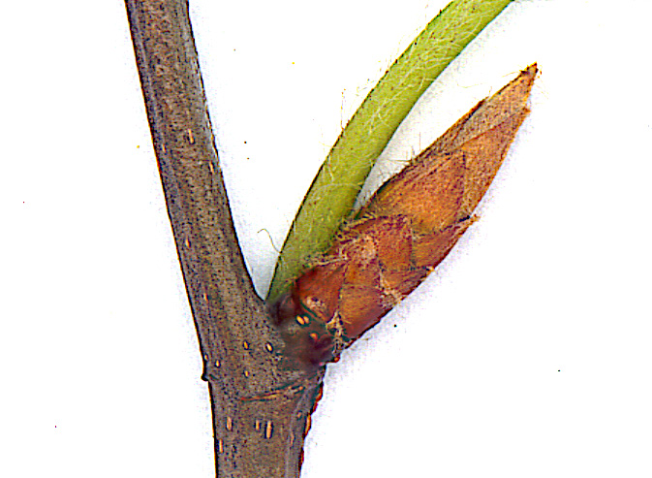
Fagus sylvatica (Fagaceae) 2013-08-13
Notes:
16
Fagus sylvatica (Fagaceae) 2013-08-13
Hier zien we een fragment van een langlot, met 1 knoop en twee delen van internodia.
Op de knoop is het litteken van 1 stipule waarneembaar, en er is ook de basis van de bladsteel.
Dit blad heeft een bijna volgroeide winterknop aangelegd = de start voor een laterale vertakking.

Slide 17
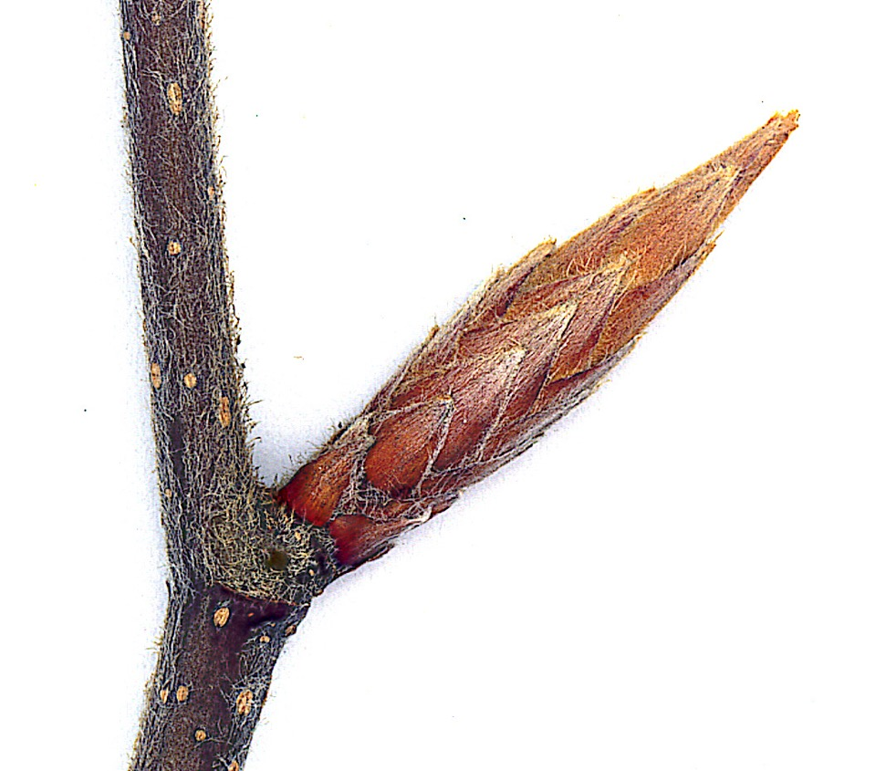
Fagus sylvatica (Fagaceae) 2013-08-27
Notes:
17
Fagus sylvatica (Fagaceae) 2013-08-27
Het blad is intussen afgevallen, de volgroeide okselknop staat klaar om de winter te trotseren.

Slide 18
Eudicotylen: zijtak met 2 bracteolen - de zijas draagt twee bracteolen (steelblaadjes, alfa en beta) bij Eudicotylen, meestal gelegen in een vlak dwars op het vlak van bractee en zijas, tegenover elkaar staand of verspreid, (sterk) verschillend van of (quasi) gelijk aan de gewone loofbladeren,

Slide 19
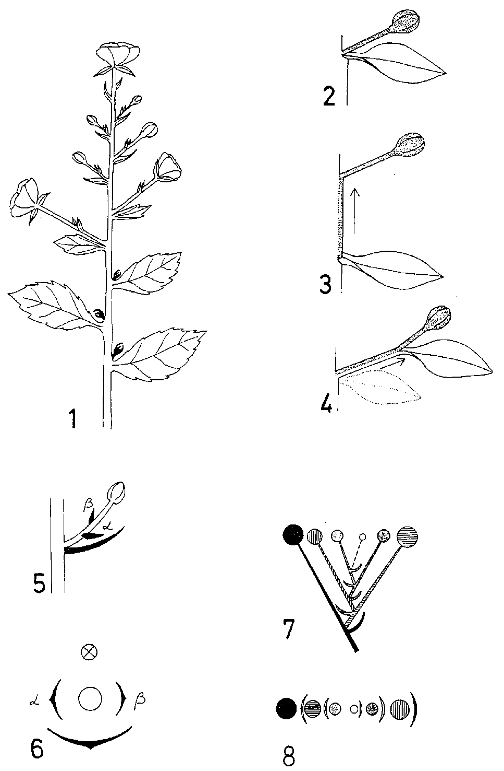
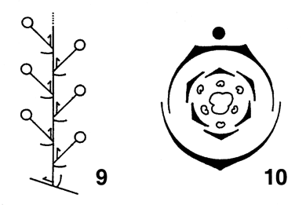
Bloemgestellen, algemene structuur
Notes:
Bloemgestellen, algemene structuren (1-8 : orig. fig. De Pauw, 9-10 : naar Mebis 1978)
1. Gesloten bloemgestel met 6 laterale en 1 terminale bloem, elke laterale bloem met 2 bracteolen op de bloemsteel.
2. Normale positie van een laterale bloem als ontwikkelde okselknop.
3. Opgeschoven positie, door concaulescentie.
4. Opgeschoven positie, door recaulescentie.
5-6. Laterale bloem (dicotyle plant), als uitgegroeide okselknop van een bractee, met 2 bracteolen : alfa (de laagste), en beta (de hoogste) (5 : zijzicht, 6 : bovenzicht), met te onderscheiden : hypo-, meso-, en epipodium.
7-8. Bloemgesteltype: waaier, aan te treffen bij een aantal Monocotylen, door uitgroeien van de okselknop van elk profyl (7 : zijzicht, 8 : bovenzicht).
9. Zijzicht van een deelbloemgestel bij een monocotyle plant. Een open bloeias met laterale bloemen, elk met een profyl op de bloemsteel.
10. Id., bloemdiagram, met bloeias, bractee, profyl, bloem (3-tallig : MC)

Slide 20
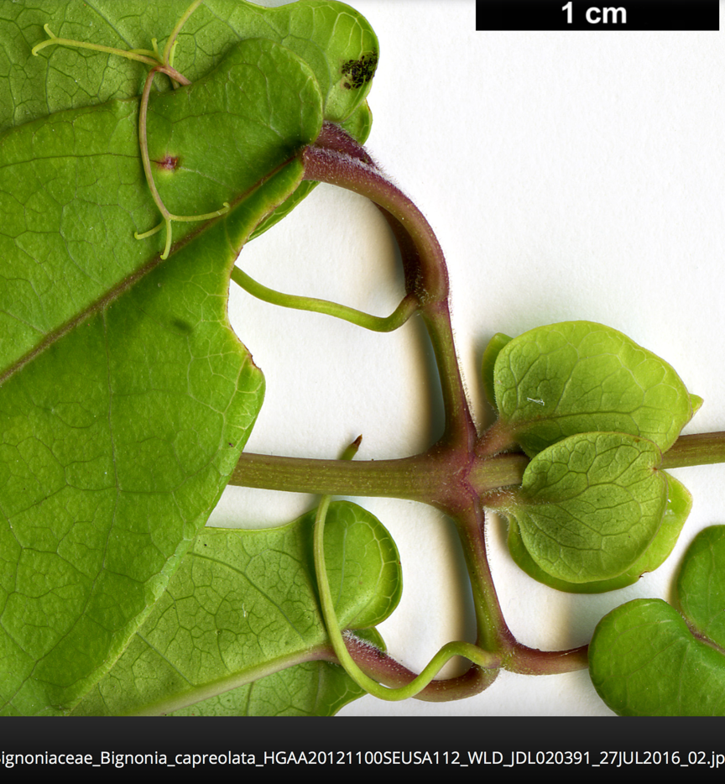
Bignonia capreolata (Bignoniaceae)
Notes:
Bignonia capreolata (Bignoniaceae)
Stengelfragment, met de basis van twee tegenoverstaande pinnate bladeren.
Hun okselknoppen zijn reeds uitgegroeid tot een kort zijtakje, elk met twee ronde bracteolen als eerste bladeren op de zijas.

Slide 21
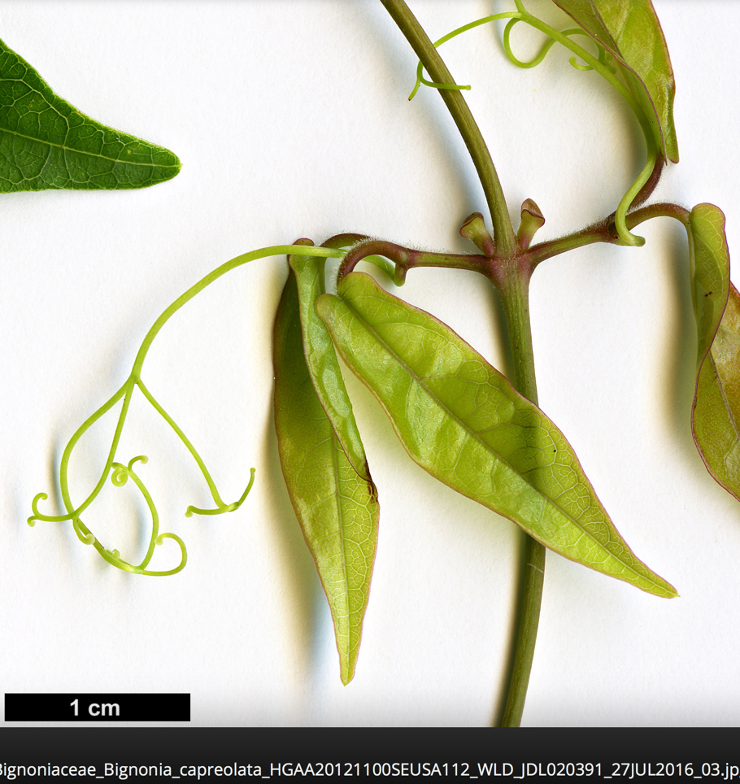
Bignonia capreolata (Bignoniaceae)
Notes:
Bignonia capreolata (Bignoniaceae)
Idem, maar dan in jongere toestand.

Slide 22
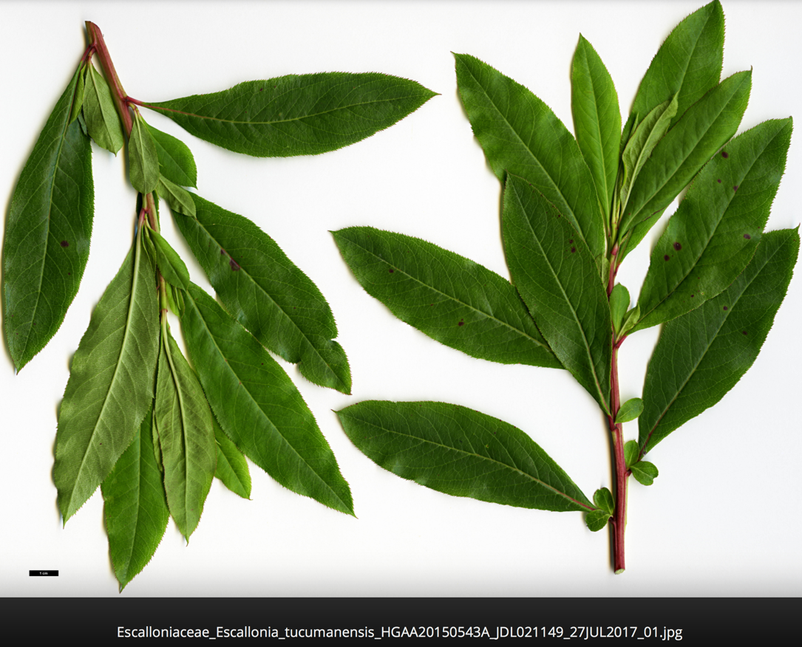
Escallonia tucumanensis (Escalloniaceae)
Notes:
Escallonia tucumanensis (Escalloniaceae)
De vorm van de twee bracteolen kan sterk variëren, ook binnen eenzelfde plant: vergelijk de linker- en de rechtertak.

Slide 23
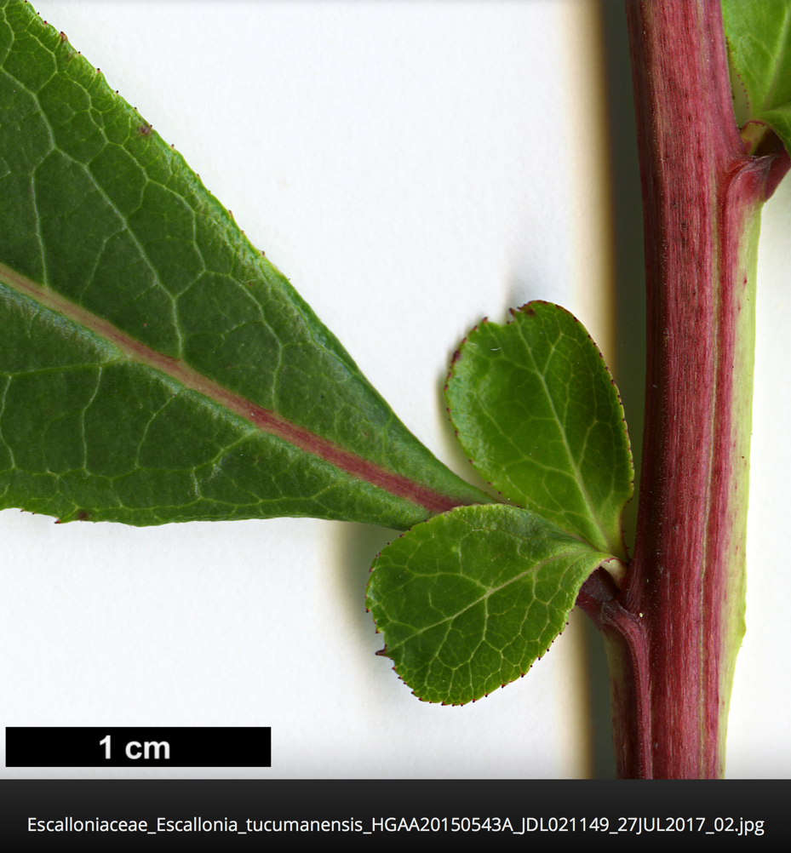
Escallonia tucumanensis (Escalloniaceae)
Notes:
Escallonia tucumanensis (Escalloniaceae)
Detail van de rechtertak, met de twee korte, brede bracteolen.

Slide 24
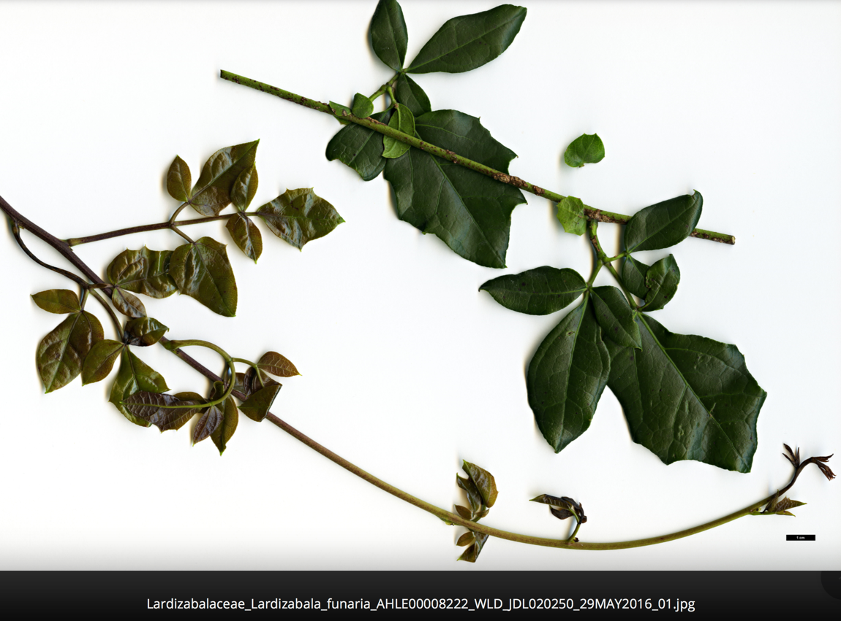
Lardizabala funaria (Lardizabalaceae)
Notes:
Lardizabala funaria (Lardizabalaceae)
De bovenste tak draagt een blad (rechts) met de aanleg van een zijtak, herkenbaar aan de twee hartvormige bracteolen.

Slide 25
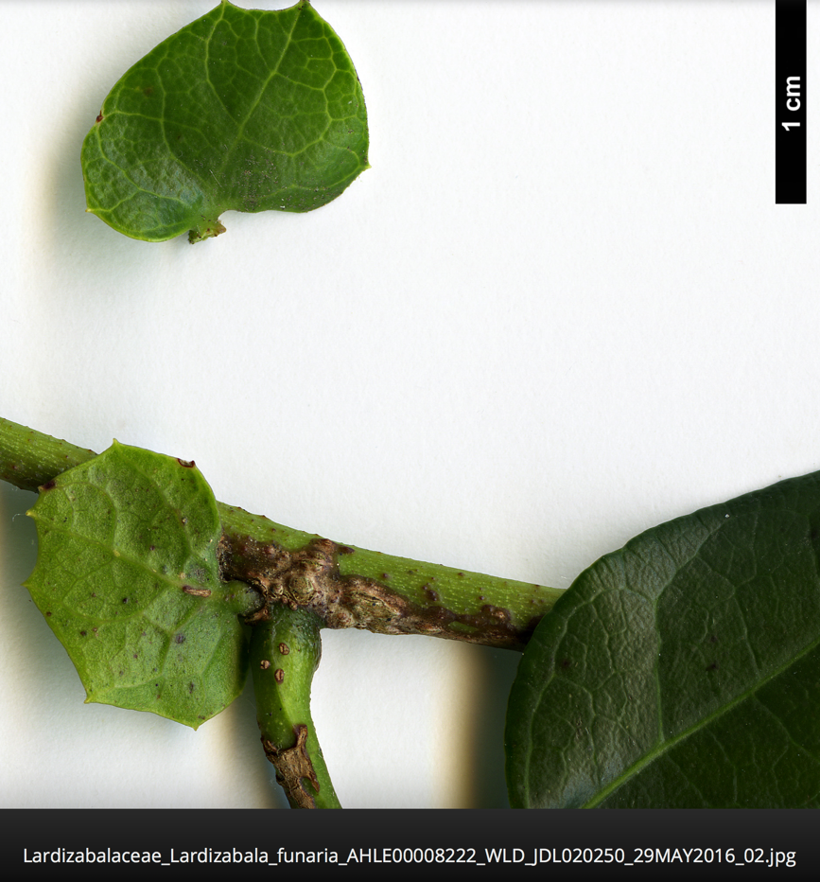
Lardizabala funaria (Lardizabalaceae)
Notes:
Lardizabala funaria (Lardizabalaceae)
Detail van deze bracteolen.

Slide 26
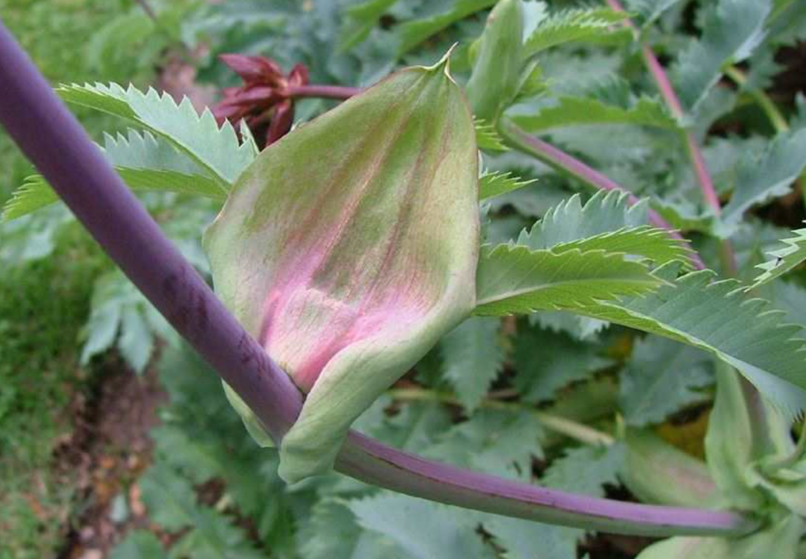
Melianthus major (Francoaceae)
Notes:
Melianthus major (Francoaceae)
Hier zien we een bloeistengel, lateraal ontspringend uit de oksel van een blad.
Op deze laterale bloeistengel staan twee bracteolen (alfa en beta), maar die zijn aan de basis compleet met elkaar vergroeid. De twee intrapetiolair vergroeide stipulen van alfa en de twee intrapetiolair vergroeide stipulen van beta zijn verenigd tot één enkele structuur, met nog herkenbaar de te verwachten 4 middennnerven.
Links en rechts is telkens de pinnate lamina van een bracteole waarneembaar.

Slide 27
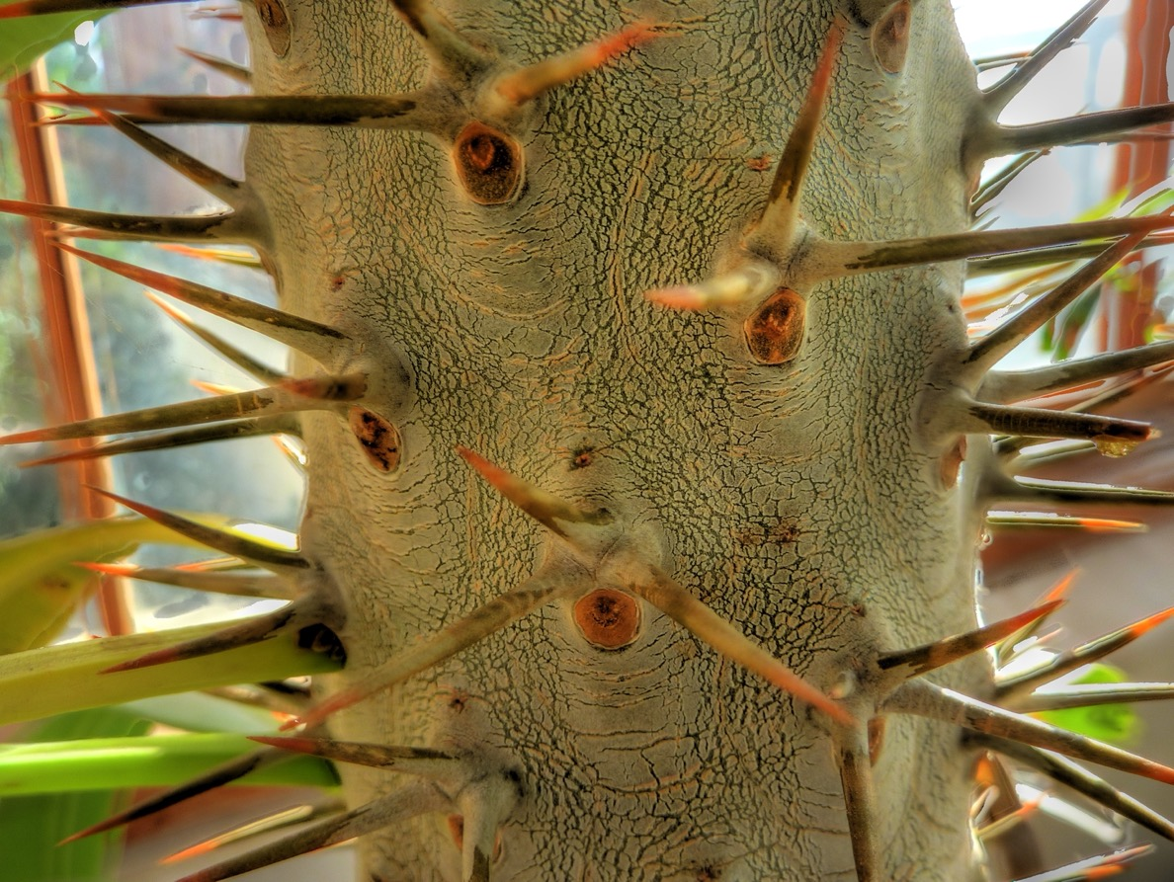
Pachypodium lamerei (Apocynaceae)
Notes:
Pachypodium lamerei (Apocynaceae)
Een heel bijzonder genus, met pachycaulie, en verspreide bladstand (zeer ongewoon in deze familie).
Op de stam zien we een groot aantal merkwaardige figuren, maar goed herkenbaar en beantwoordend aan een gekend patroon.
Even een korte beschrijving en interpretatie van deze “figuur”:
Onderaan = litteken van afgevallen blad
Erboven = kortlot, met twee even grote bracteolen, en vaak nog een derde, kleiner blad, alle omgevormd tot bladdoorn.
Nog erboven is er een klein cirkeltje te zien, en dat is de aanleg van een tweede seriële okselknop, die bij beschadiging van de hoofdas kan uitgroeien tot een vervangende zijas.

Slide 28
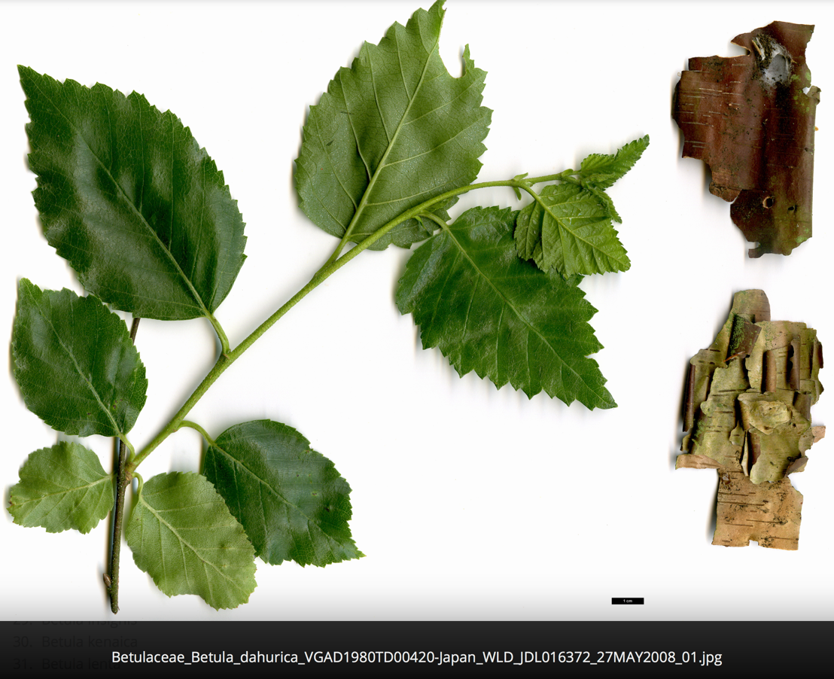
Betula dahurica (Betulaceae)
Notes:
Betula dahurica (Betulaceae)
Langlot, met herkenbaar de twee bracteolen, die in vorm afwijken van de volgende loofbladeren.

Slide 29
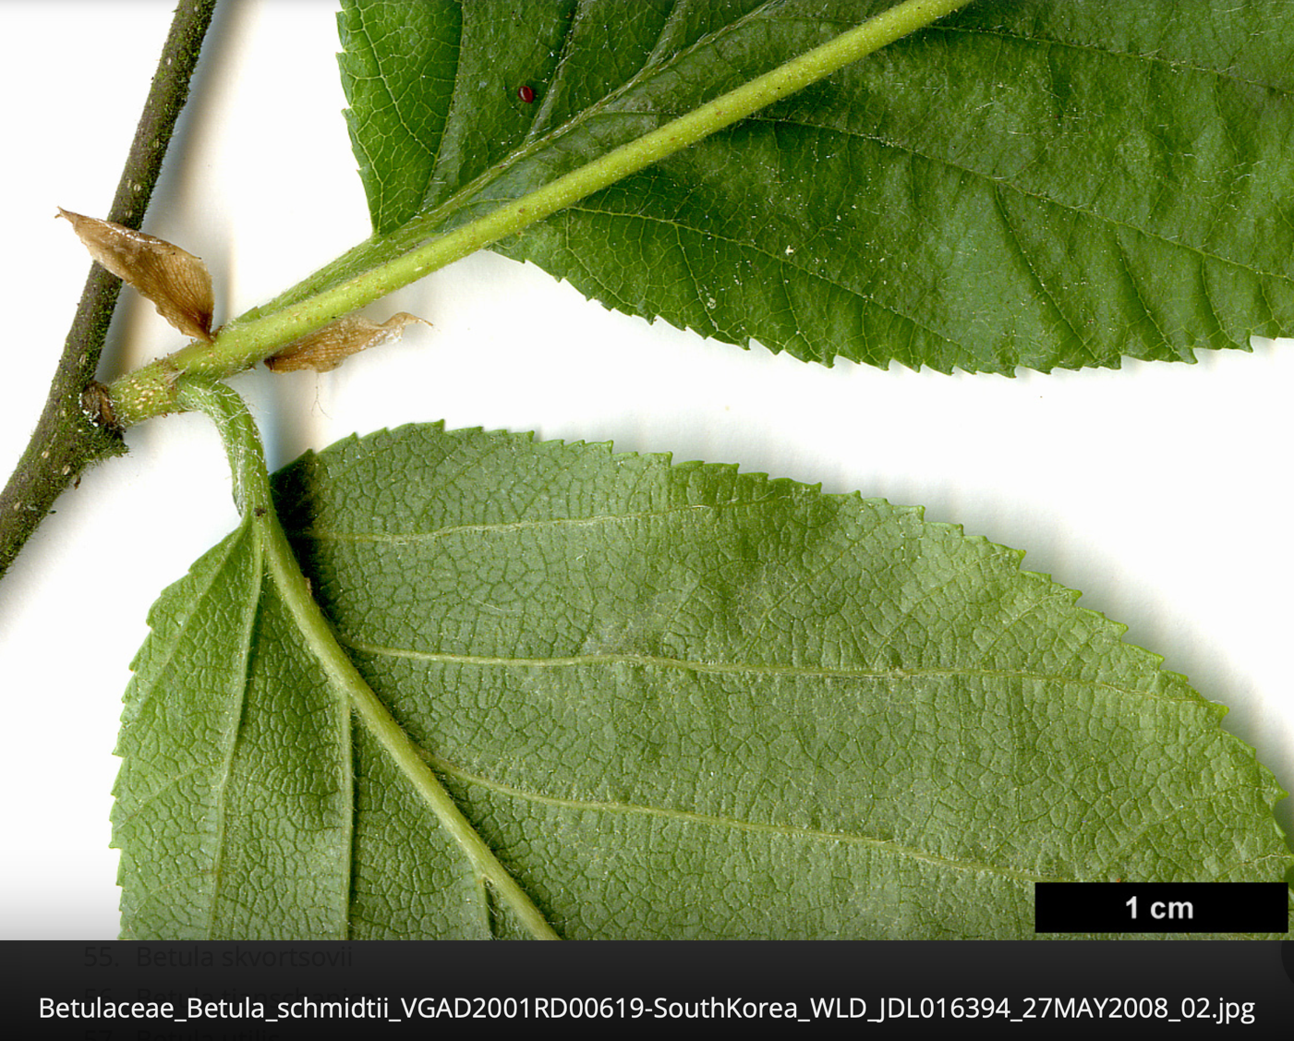

Slide 30
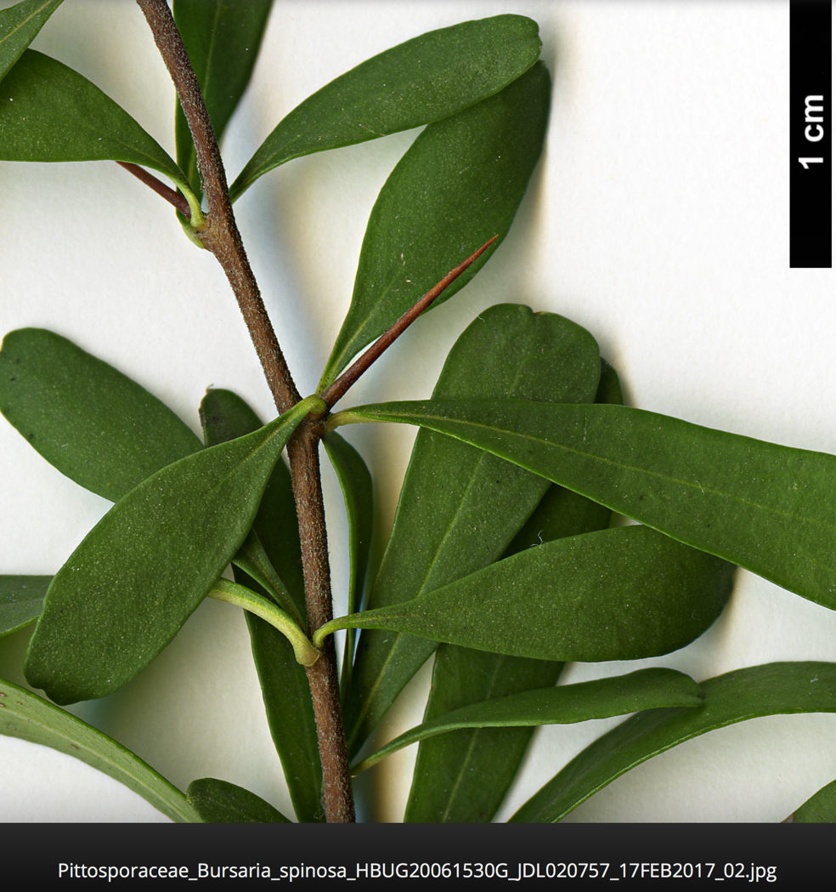
Bursaria spinosa (Pittosporaceae)
Notes:
Bursaria spinosa (Pittosporaceae)
Langlot, met meerdere kortloten, waarvan sommige zijn uitgegroeid tot een takdoorn, maar elk kortlot bezit twee bracteolen.

Slide 31
Monocotylen: zijtak met 1 profyl - de zijas draagt één profyl (voorblaadje) bij Monocotylen, dat meestal gelegen is tussen hoofdas en zijas, en geadosseerd, dus met de rug naar de hoofdas; deze geklemde positie verklaart de vaak aanwezige twee laterale kielen, uitlopend in twee toppen.

Slide 32
Bloemgestellen, algemene structuur
Notes:
Bloemgestellen, algemene structuren (1-8 : orig. fig. De Pauw, 9-10 : naar Mebis 1978)
1. Gesloten bloemgestel met 6 laterale en 1 terminale bloem, elke laterale bloem met 2 bracteolen op de bloemsteel.
2. Normale positie van een laterale bloem als ontwikkelde okselknop.
3. Opgeschoven positie, door concaulescentie.
4. Opgeschoven positie, door recaulescentie.
5-6. Laterale bloem (dicotyle plant), als uitgegroeide okselknop van een bractee, met 2 bracteolen : alfa (de laagste), en beta (de hoogste) (5 : zijzicht, 6 : bovenzicht), met te onderscheiden : hypo-, meso-, en epipodium.
7-8. Bloemgesteltype: waaier, aan te treffen bij een aantal Monocotylen, door uitgroeien van de okselknop van elk profyl (7 : zijzicht, 8 : bovenzicht).
9. Zijzicht van een deelbloemgestel bij een monocotyle plant. Een open bloeias met laterale bloemen, elk met een profyl op de bloemsteel.
10. Id., bloemdiagram, met bloeias, bractee, profyl, bloem (3-tallig : MC)

Slide 33
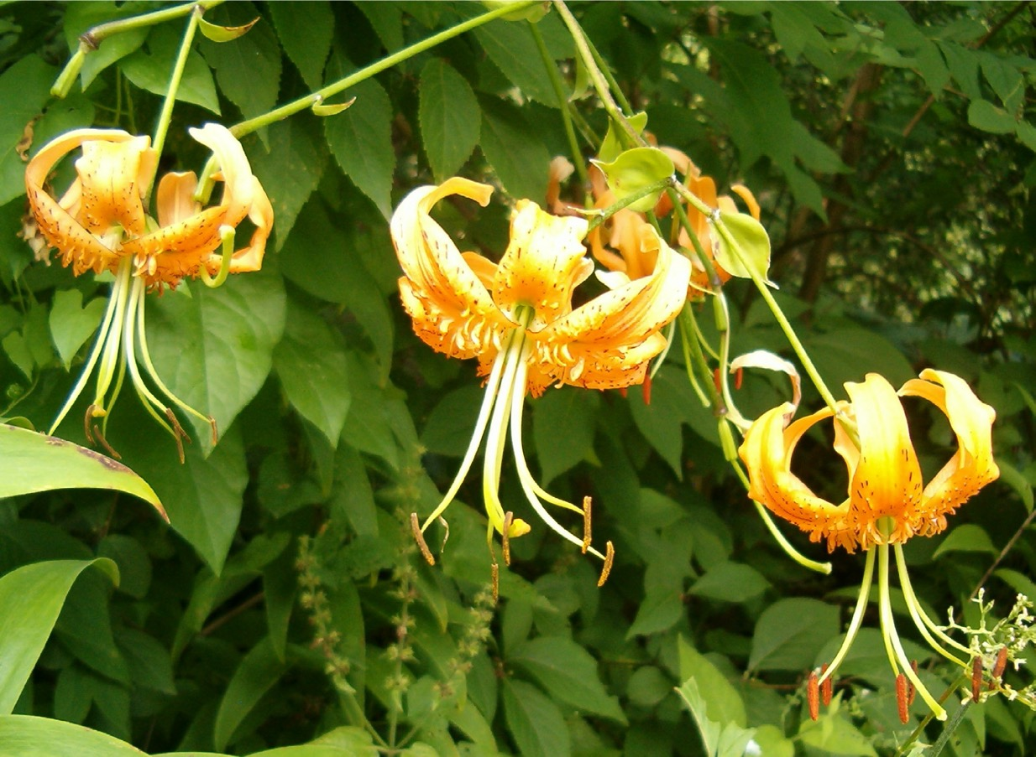
Lilium henryi (Liliaceae)
Notes:
Lilium henryi (Liliaceae)
Bloemgestel met 5 bloemen, 3 nog in bloei, 2 uitgebloeid. Op elke bloemsteel is een profyl aanwezig.
Het bovenste profyl is het profyl op de bloemsteel van de bovenste, uitgebloeide bloem.
Maar dit profyl fungeert tegelijk als bractee van een nieuwe bloem, met op haar bloemsteel een sterk gereduceerd profyl.

Slide 34
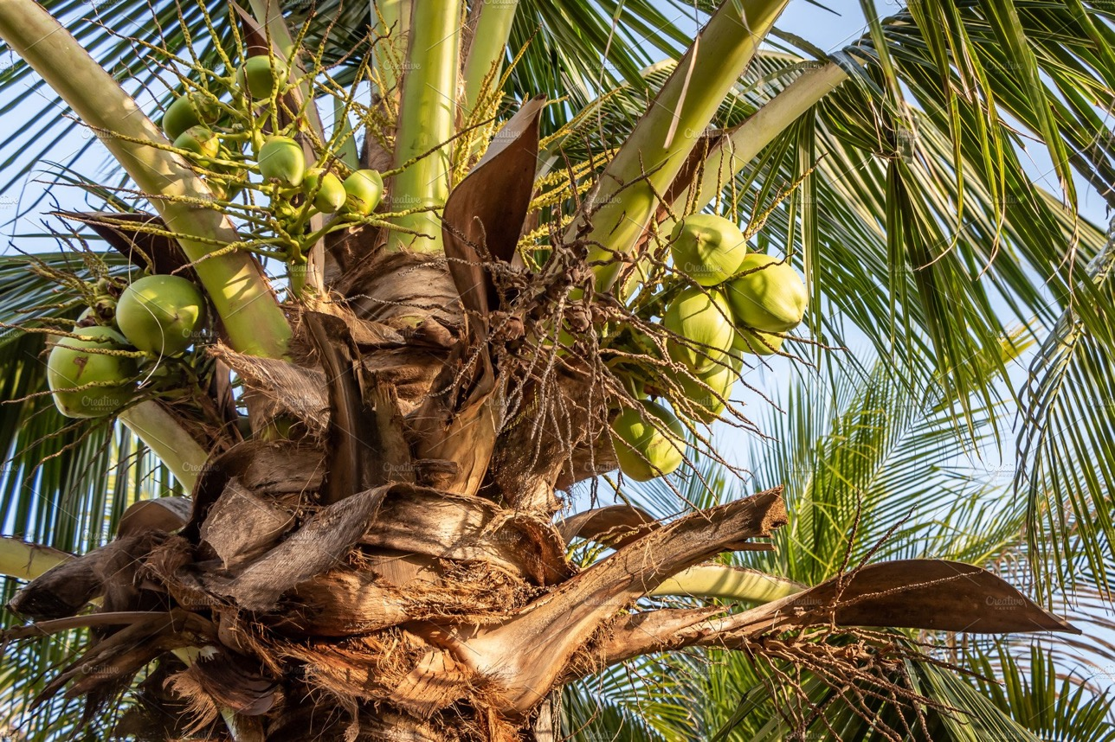
Cocos nucifera (Arecaceae)
Notes:
Cocos nucifera (Arecaceae)
Uit de okselknop van de bladeren groeit een lateraal bloemgestel, waarvan het eerste blad een enorm profyl is.
Dit profyl beschermt het jonge bloemgestel gedurende haar ontwikkeling.
Na de bloei en vruchtzetting verhouten deze profyllen, en blijven nog lang aanwezig onder kruin van bladeren.

Slide 35
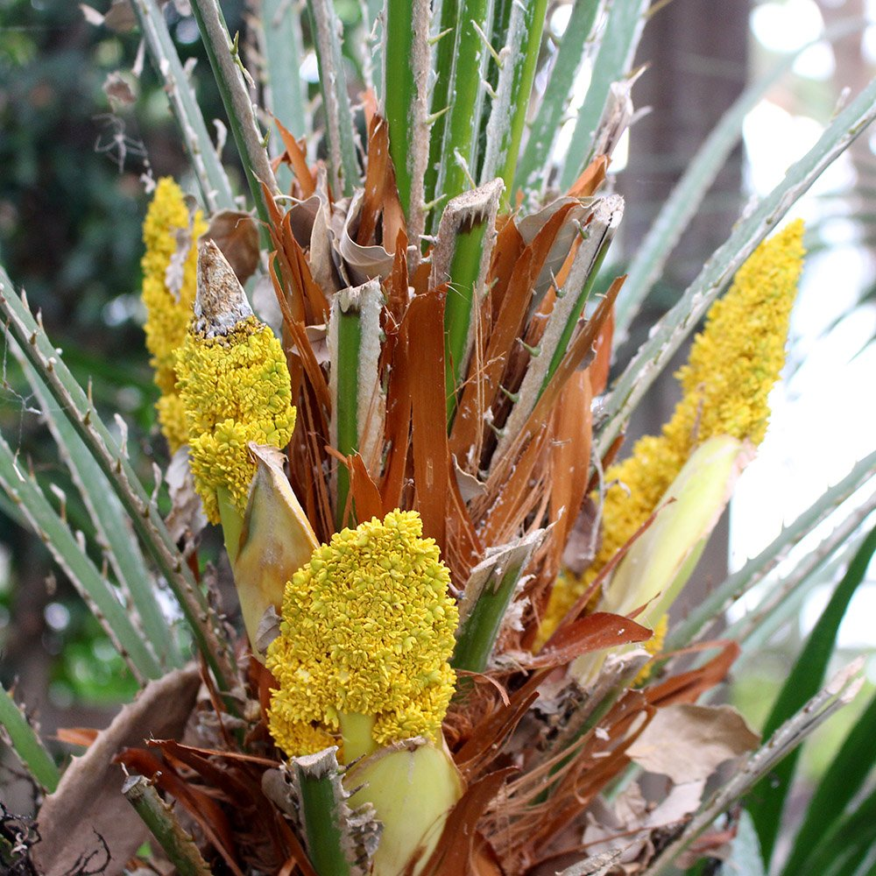
Chamaerops humilis (Arecaceae)
Notes:
Chamaerops humilis (Arecaceae)
Ook bij deze soort worden grote profyllen aangelegd, waar binnenin de jonge bloemgestellen zich ontwikkelen.
Hier zien we de bloemgestellen bij het openbreken en uitgroeien langs een van de twee kielen van het profyl.

Slide 36
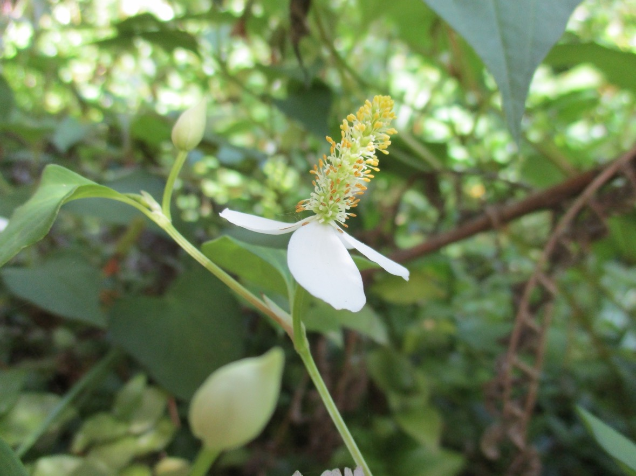
Houttuynia cordata (Saururaceae)
Notes:
Houttuynia cordata (Saururaceae)
Centraal is een terminaal bloemgestel, dat in pseudolaterlae positie wordt gebracht door de sterke uitgroei van een zijas, uit de okselknop van het hoogste blad (= bractee van deze zijas). Als eerste blad op de zijas is er een profyl, helemaal aan de basis van de zijas, en geadosseerd naar de hoofdas, het stuk stengel onder het bloemgestel.
Dit bloemgestel is een aar met talrijke zittende bloemetjes, elk in de oksel van een kleine bractee. De bracteeën van de laagste bloemen zijn sterk vergroot en fungeren als semafyllen. Het geheel heeft duidelijk de structuur aangenomen van een pseudanthium.
Deze familie behoot tot de Piperales, waar terminale bloemgestellen en sympodiale stengels zeer algemeen zijn (of altijd aanwezig?).

Slide 37
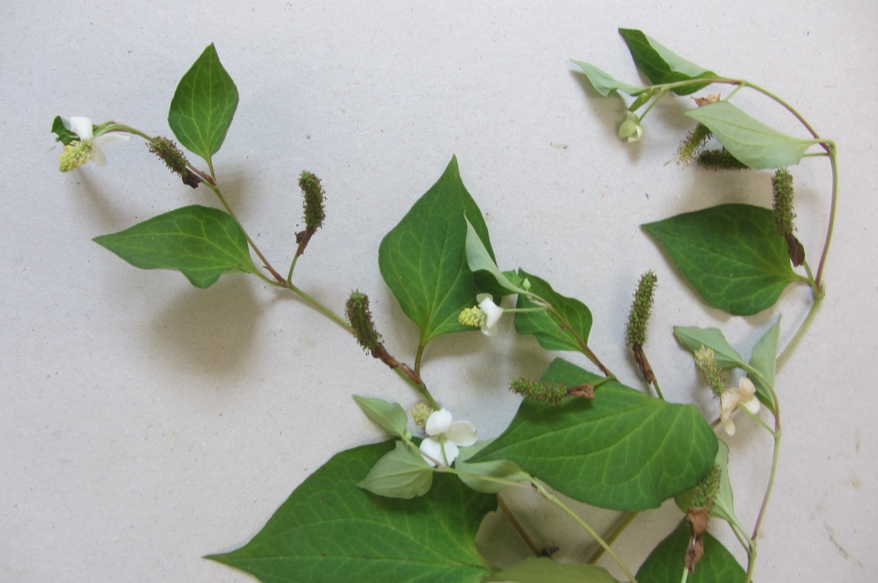
Houttuynia cordata (Saururaceae)
Notes:
Houttuynia cordata (Saururaceae)
Bij de uitgebloeide bloemgestellen zijn de opeenvolgende profyllen ook reeds verdroogd.
Het klassieke patroon: “leaf-opposed inflorescences” is zeer karakteristiek voor sympodiale stengels.

Slide 38
B. Laterale vertakking met 2 of meer okselknoppen: een iets minder algemeen verschijnsel

Slide 39
Seriële okselknoppen - seriële okselknoppen (vooral bij Eudicotylen): boven of onder elkaar gelegen, = stijgend of dalend,

Slide 40
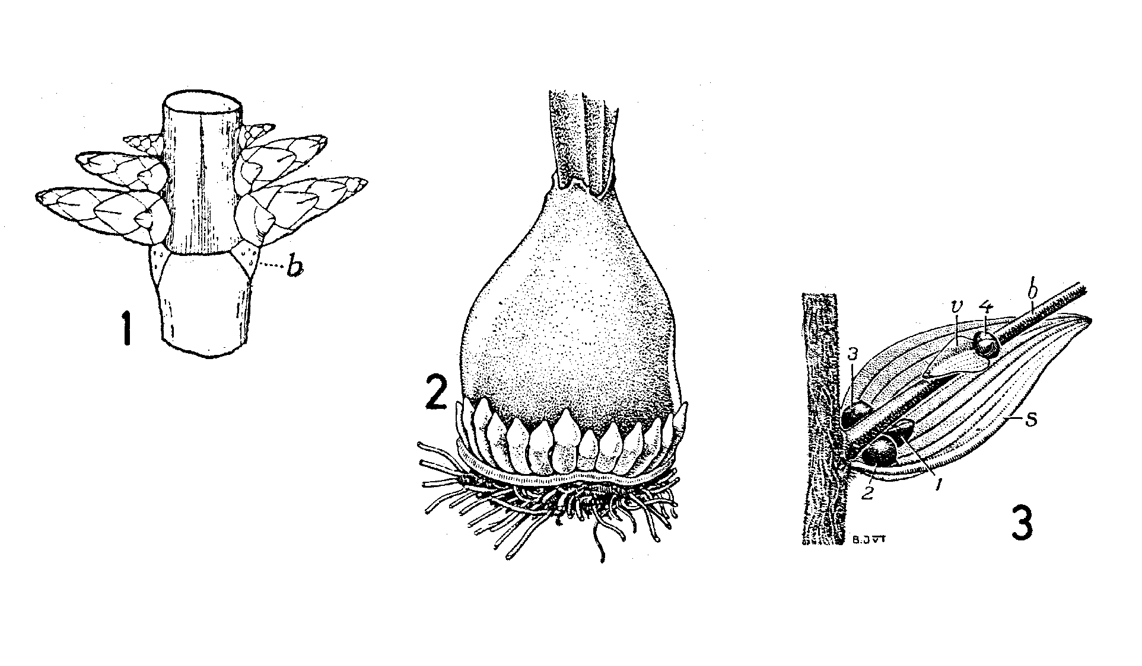
Seriële & collaterale okselknoppen
Notes:
Seriële en collaterale okselknoppen (Reinders & Prakken 1964)
1. Rode kamperfoelie (Lonicera xylosteum), met stijgend seriële okselknoppen
b : bladlitteken
2. Druifhyacint (Muscari botryoides), collaterale knoppen van een (verwijderde) bolrok.
Let op de talrijke bijwortels onderaan, ontstaan uit de bolschijf (stengel !)
3. Oranjelelie (Lilium bulbiferum), bloemsteel (b) met enkele knoppen (“broedbolletjes”) (1-3) collateraal in de oksel van bractee (s), en een enkel knopje (“broedbolletje”) (4) in de oksel van een profyl (v)

Slide 41
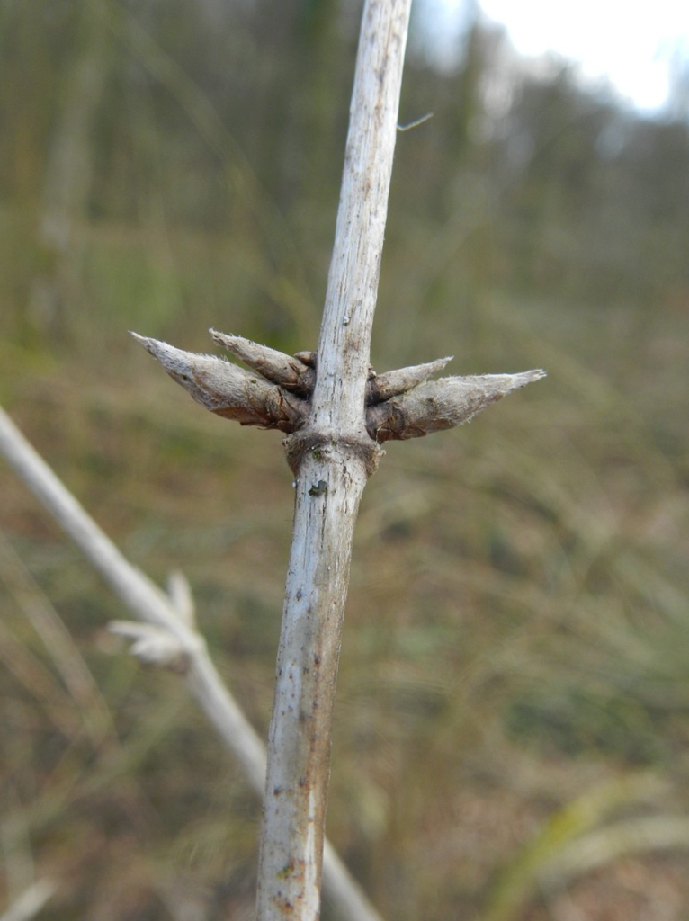
Lonicera xylosteum (Caprifoliaceae)
Notes:
Lonicera xylosteum (Caprifoliaceae)
Veel struikvormende soorten uit het genus Lonicera vertonen stijgend seriële okselknoppen.

Slide 42
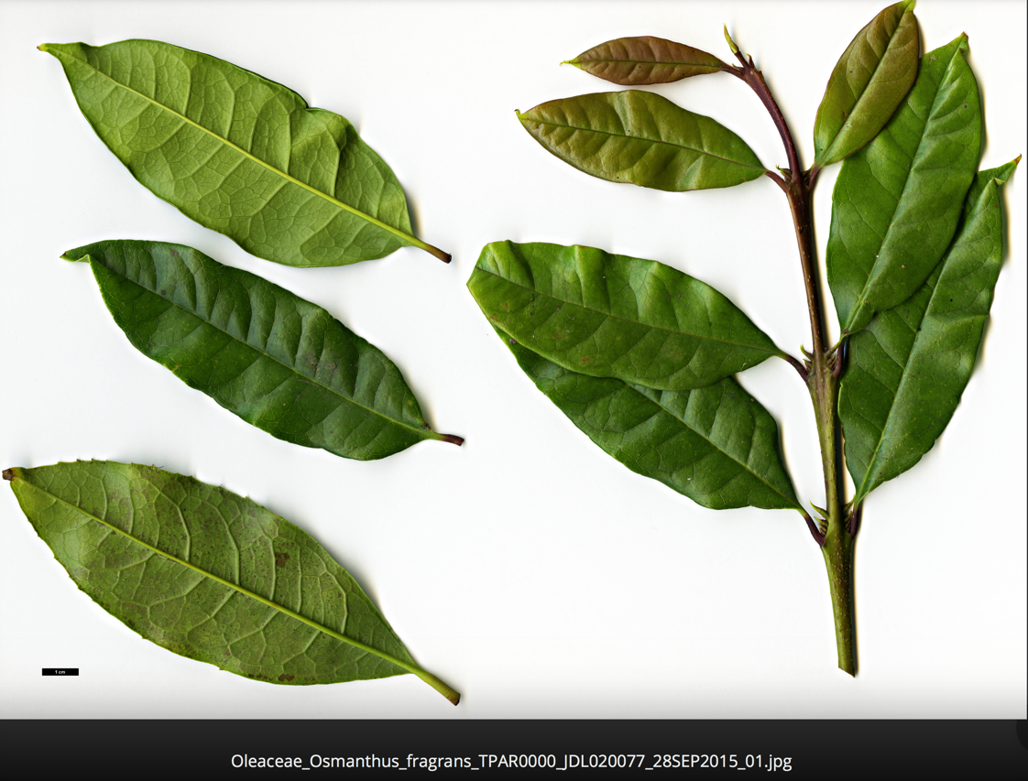
Osmanthus fragrans (Oleaceae)
Notes:
Osmanthus fragrans (Oleaceae)
Decussate bladstand, zoals bij de meeste Oleaceae.
Een detail van een knoop zien we op de volgende plaat.

Slide 43
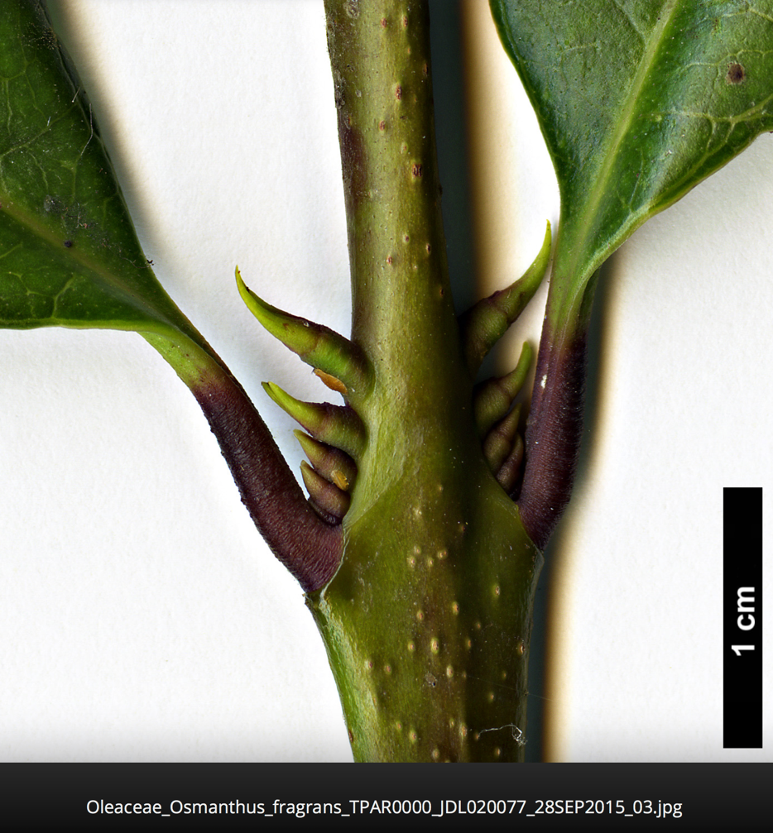
Osmanthus fragrans (Oleaceae)
Notes:
Osmanthus fragrans (Oleaceae)
Detail van een knoop, met twee tegenoverstaande bladeren, elk met dalend seriële okselknoppen.

Slide 44
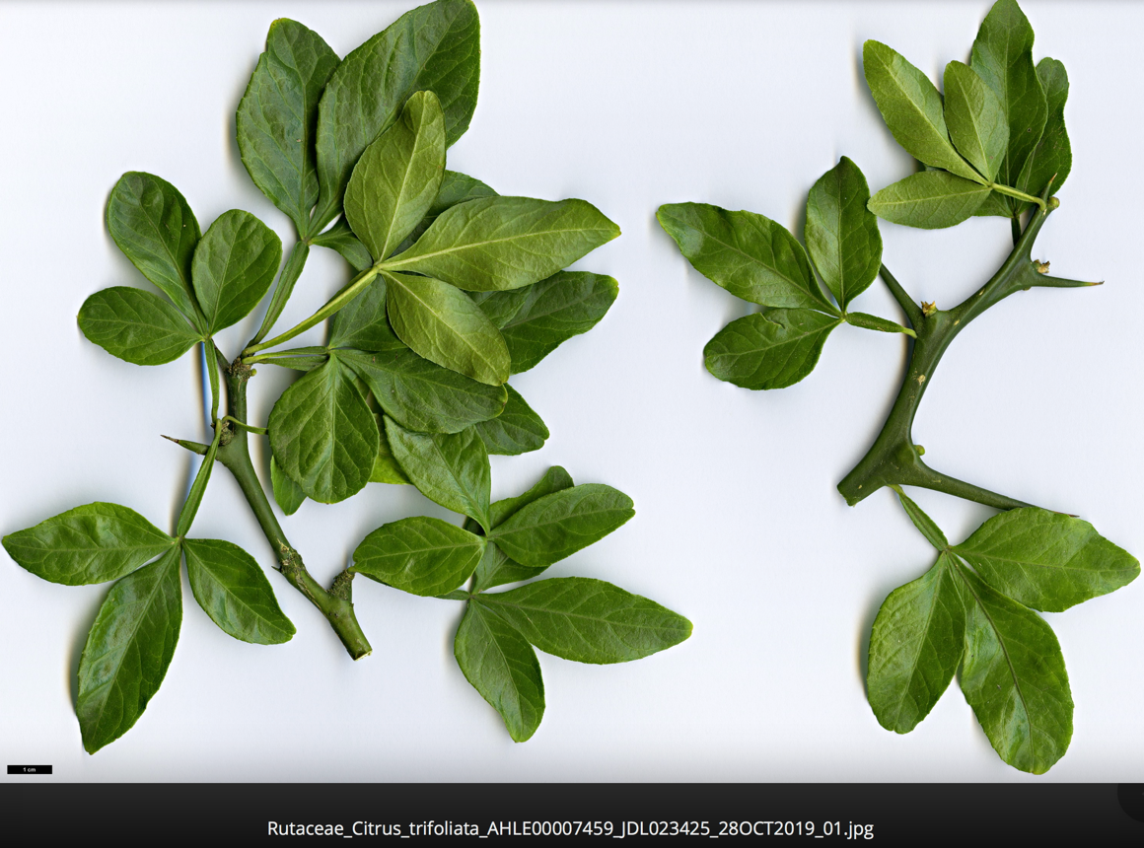
Poncirus trifoliata (Rutaceae)
Notes:
Poncirus trifoliata (Rutaceae)
Deze nauwe verwant van het genus Citrus heeft bladeren met vrijwel altijd twee stijgend seriële okselknoppen.

Slide 45
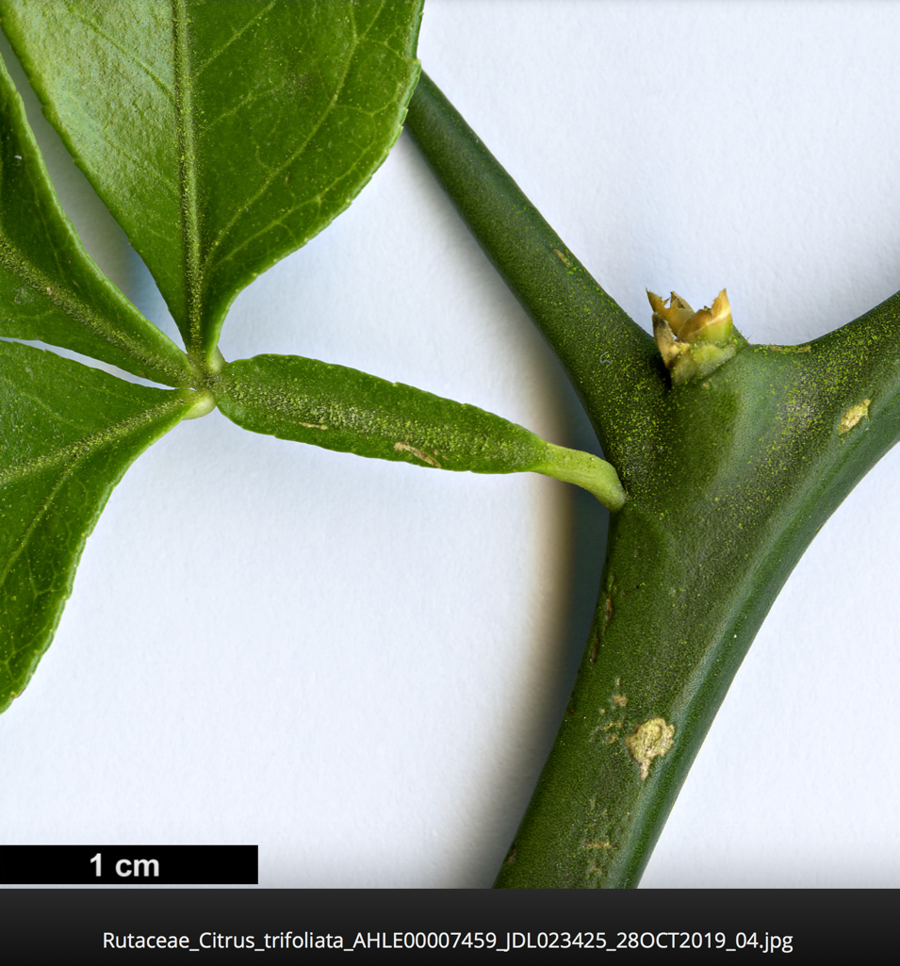
Poncirus trifoliata (Rutaceae)
Notes:
Poncirus trifoliata (Rutaceae)
Hier zien we een jonge tak, met een blad (waarvan de gevleugelde bladsteel en de basis van drie deelblaadjes zichtbaar zijn).
Daarboven is de okselknop van dit blad reeds volledig uitgegroeid tot een takdoorn, en met daarboven nog een tweede, stijgend seriële okselknop.

Slide 46
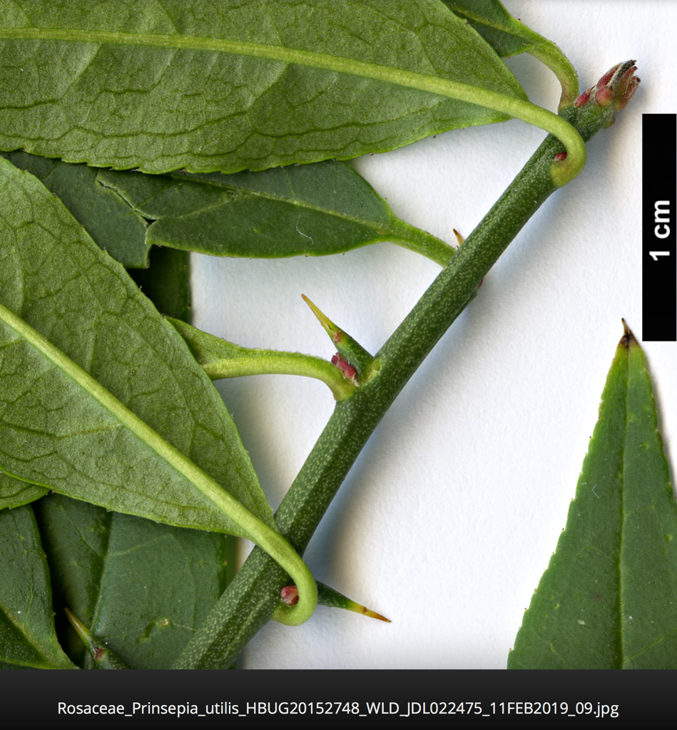
Prinsepia utilis (Rosaceae)
Notes:
Prinsepia utilis (Rosaceae)
Langlot met verspreide bladeren.
De meeste bladeren vertonen dalend seriële okselknoppen: een tot takdoorn omgevormde zijas plus een tweede reserveknop, die later tot een nieuwe zijas kan uitgroeien.

Slide 47
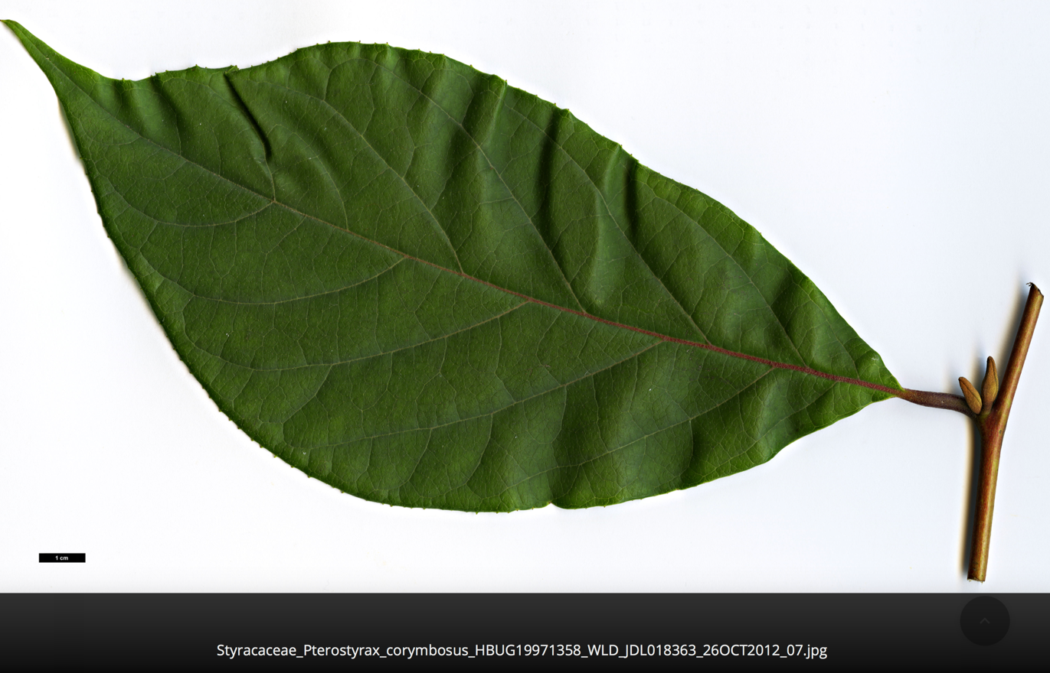
Pterostyrax corymbosus (Styracaceae)
Notes:
Pterostyrax corymbosus (Styracaceae)
Fragment van een langlot, met een blad en okselknoppen.

Slide 48
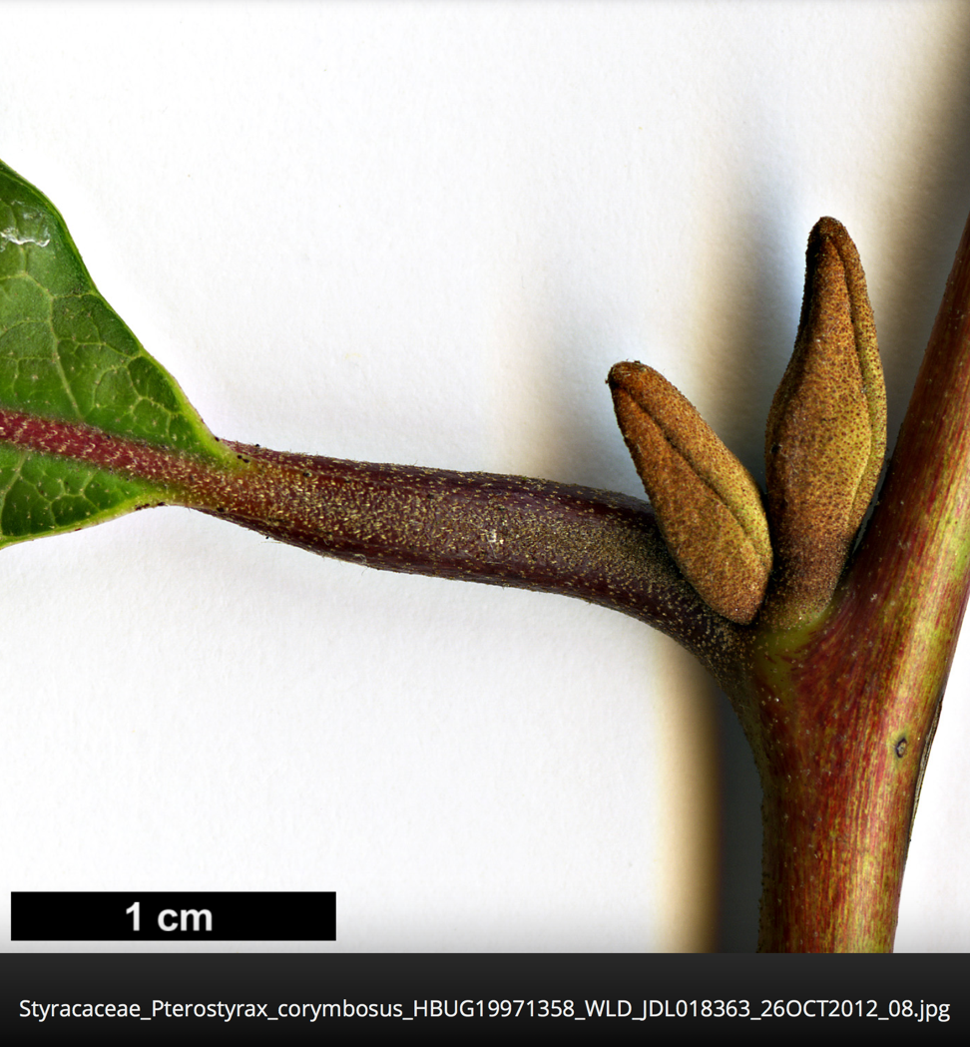
Pterostyrax corymbosus (Styracaceae)
Notes:
Pterostyrax corymbosus (Styracaceae)
Detail van deze twee dalend seriële okselknoppen.

Slide 49
Collaterale okselknoppen - collaterale okselknoppen (vooral bij Monocotylen): naast elkaar gelegen.

Slide 50
Seriële & collaterale okselknoppen
Notes:
Seriële en collaterale okselknoppen (Reinders & Prakken 1964)
1. Rode kamperfoelie (Lonicera xylosteum), met stijgend seriële okselknoppen
b : bladlitteken
2. Druifhyacint (Muscari botryoides), collaterale okselknoppen van een (verwijderde) bolrok.
Let op de talrijke bijwortels onderaan, ontstaan uit de bolschijf (stengel !)
3. Oranjelelie (Lilium bulbiferum), bloemsteel (b) met enkele knoppen (“broedbolletjes”) (1-3) collateraal in de oksel van bractee (s), en een enkel knopje (“broedbolletje”) (4) in de oksel van een profyl (v)

Slide 51
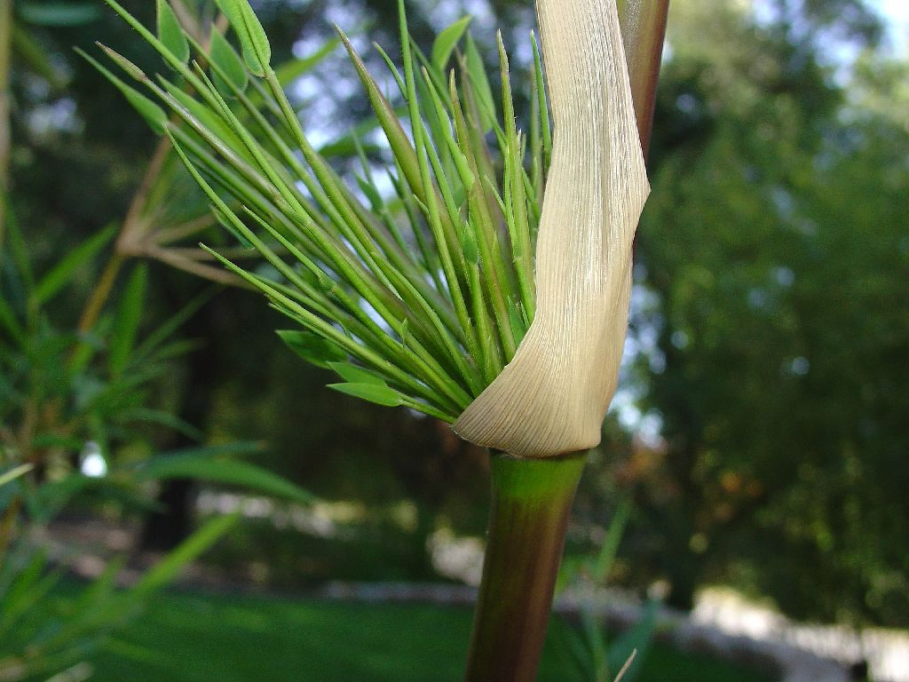
Chusquea culeou (Poaceae)
Notes:
Chusquea culeou (Poaceae)
Op deze knoop is een verdroogde bractee nog nét aanwezig, en daarachter zien we een hele reeks collaterale okselknoppen, die tot jonge zijtakjes zijn uitgegroeid.
In de Plantentuin is ons exemplaar vorig jaar (2019) massaal in bloei gekomen, en na de vruchtzetting is de hele plant gaan afsterven, een bekend fenomeen bij deze soort.

Slide 52
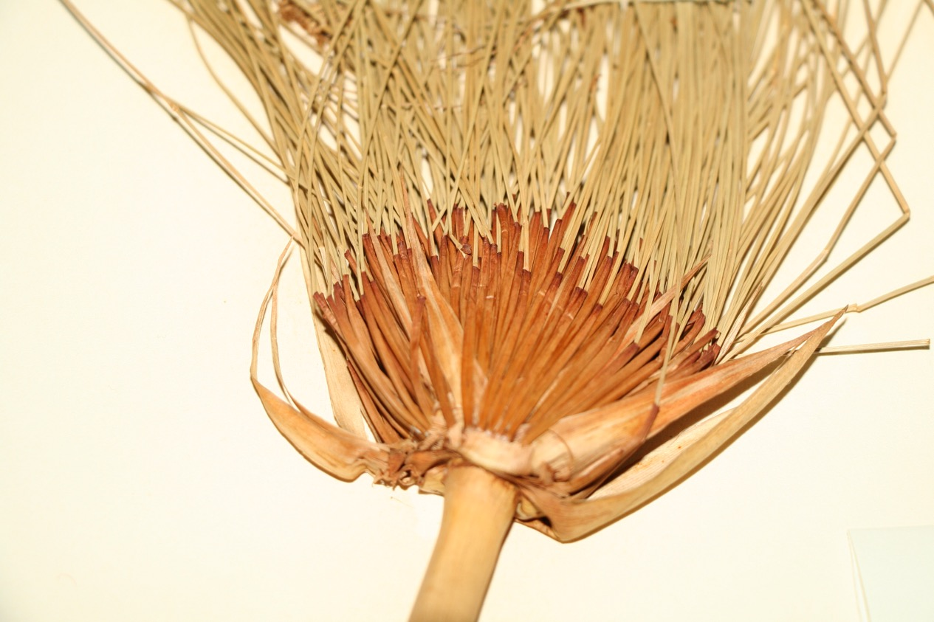
Cyperus papyrus (Cyperaceae)
Notes:
Cyperus papyrus (Cyperaceae)
Bloemgestel met een aantal breed zittende bracteeën, en elk draagt een collaterale reeks okselknoppen, die zijn gaan uitgroeien tot een deelbloemgestel.
Rond de basis van elk zijtakje zien we een lang, buisvormig vergroeid profyl.

Slide 53
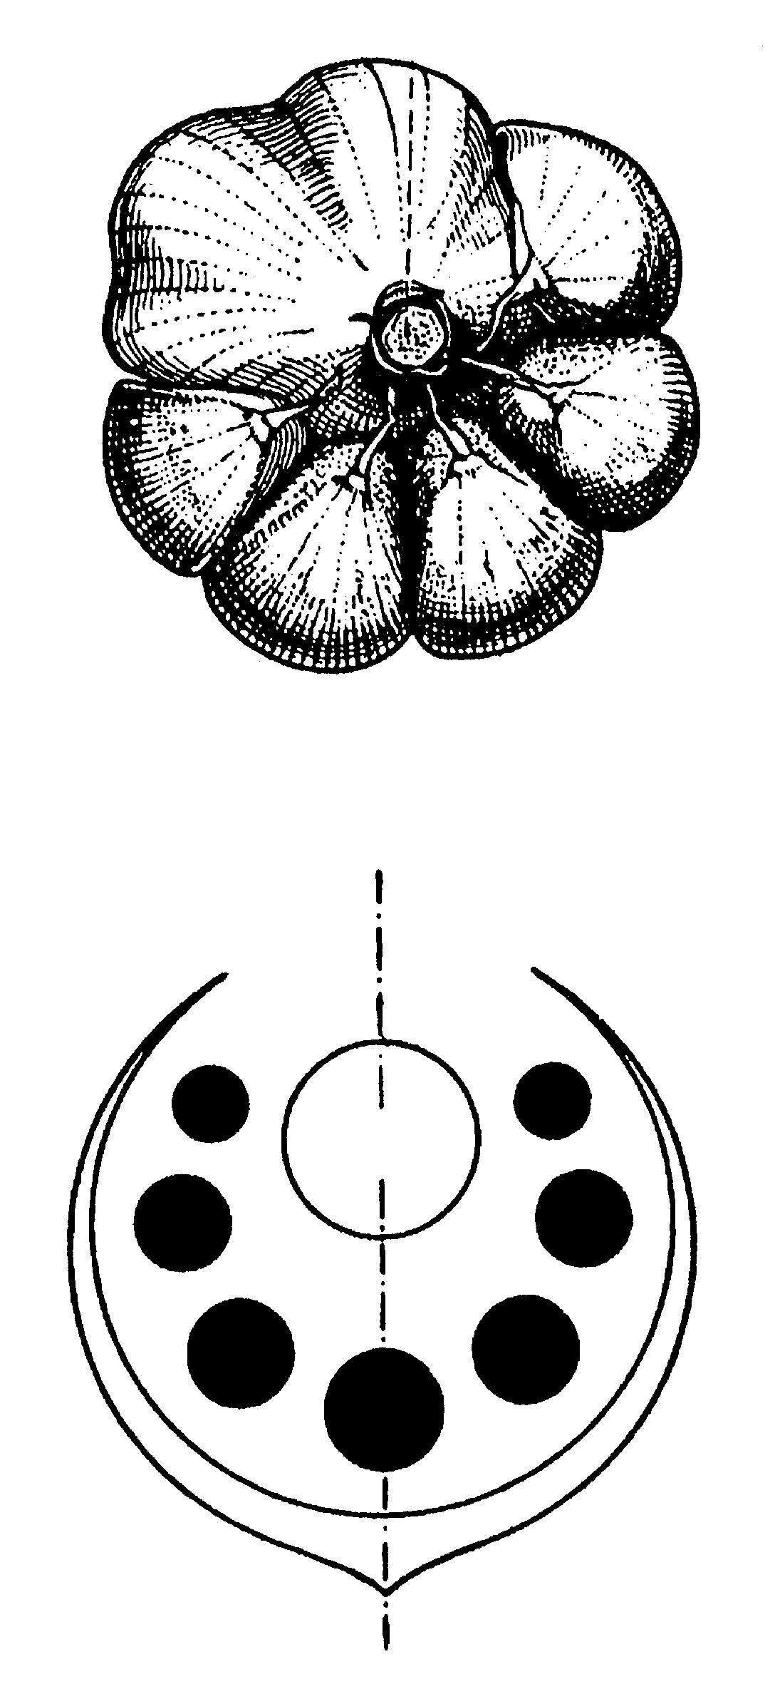
Allium sativum (Alliaceae)
Notes:
53
Allium sativum (Alliaceae)
Een vliezige bolrok (= blad) van Look draagt meerdere zijassen (“teentjes”), in collaterale positie.

Slide 54
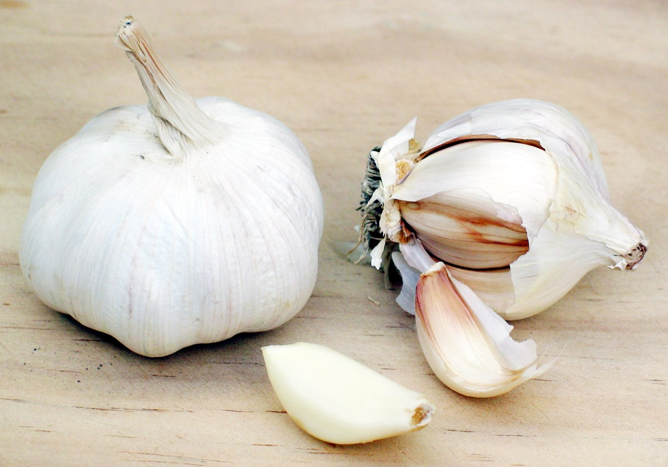
Allium sativum (Alliaceae)
Notes:
Allium sativum (Alliaceae)
Een vliezige bolrok (= blad) van Look draagt meerdere zijassen (“teentjes”), in collaterale positie.

Slide 55
2. Dichotome vertakking Het meristeem (of de topcel) van de stengeltop deelt zich in twee (in principe) gelijke delen, die elk uitgroeien tot een nieuw topmeristeem, en dit patroon herhaalt zich voortdurend. De stengel splitst zich dus voortdurend in almaar nieuwe stengels, zonder een functieverdeling in hoofd- of zijas. Deze vertakkingswijze komt voor vooral bij mossen en varens (maar vaak onvoldoende bestudeerd of bevestigd!), en is ook bij Bloemplanten gerapporteerd (maar is daar zeer uitzonderlijk).

Slide 56
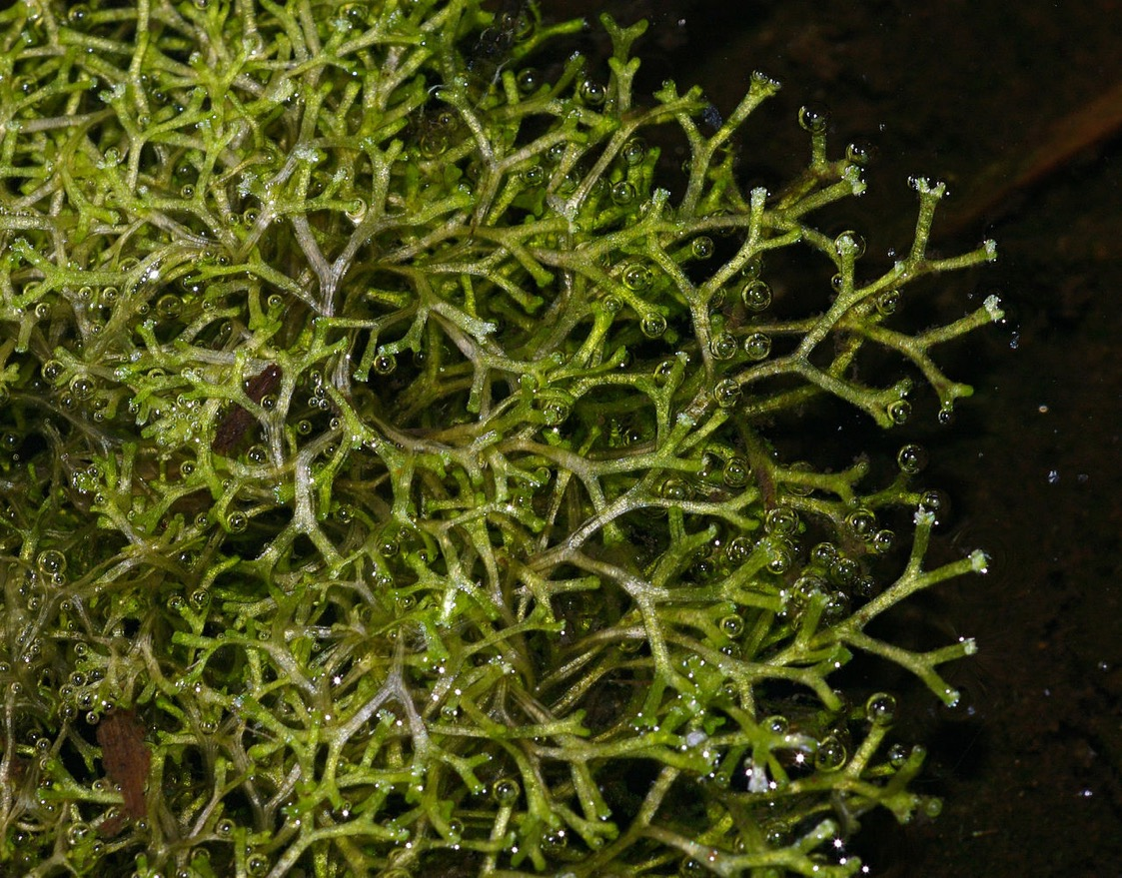
Riccia fluitans (Marchantiophyta)
Notes:
Riccia fluitans (Marchantiophyta)
Een in het water drijvend levermos, met duidelijke en regelmatige dichotome vertakking.

Slide 57
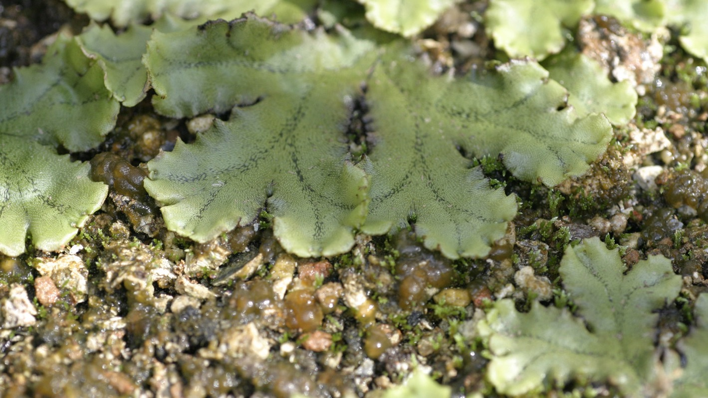
Marchantia emarginata (Marchantiophyta)
Notes:
Marchantia emarginata (Marchantiophyta)
Een terrestrisch levermos, met duidelijke en regelmatige dichotome vertakking.

Slide 58
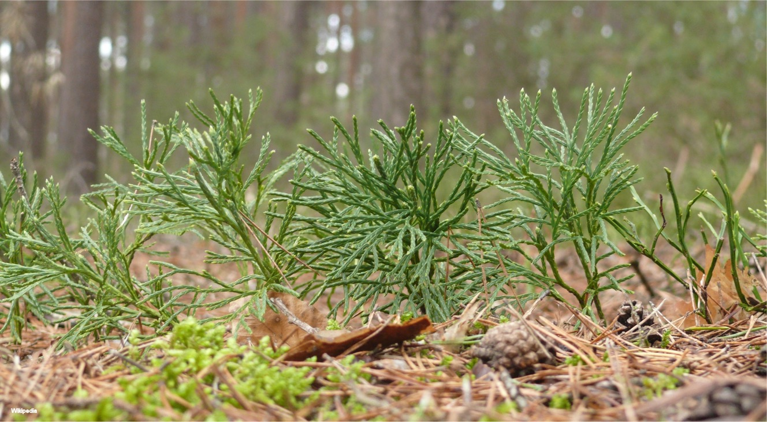
Lycopodium zeilleri (Lycopodiophyta)
Notes:
Lycopodium zeilleri (Lycopodiophyta)
Een soort Wolfsklauw, met duidelijke en regelmatige dichotome vertakking.

Slide 59
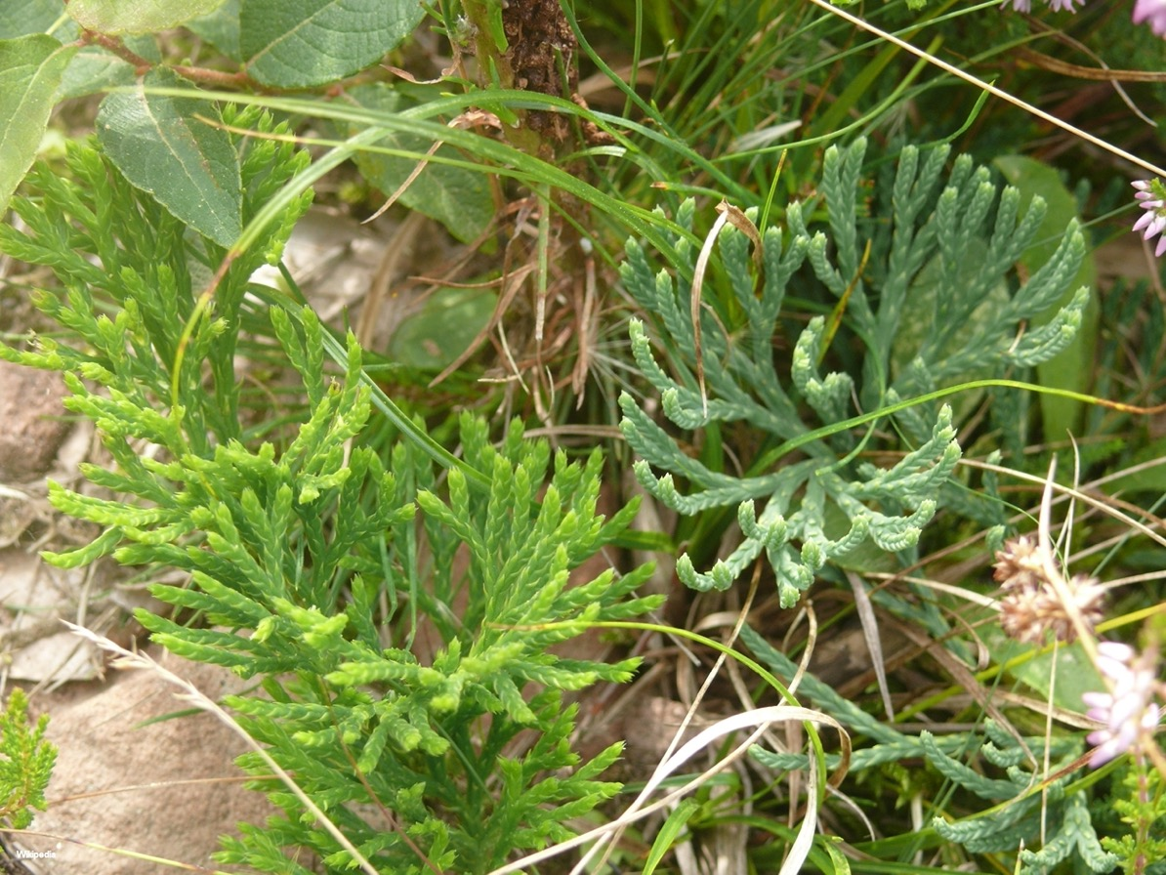
Lycopodium zeilleri (Lycopodiophyta)
Notes:
Lycopodium zeilleri (Lycopodiophyta)
Een soort Wolfsklauw, met duidelijke en regelmatige dichotome vertakking.

Slide 60
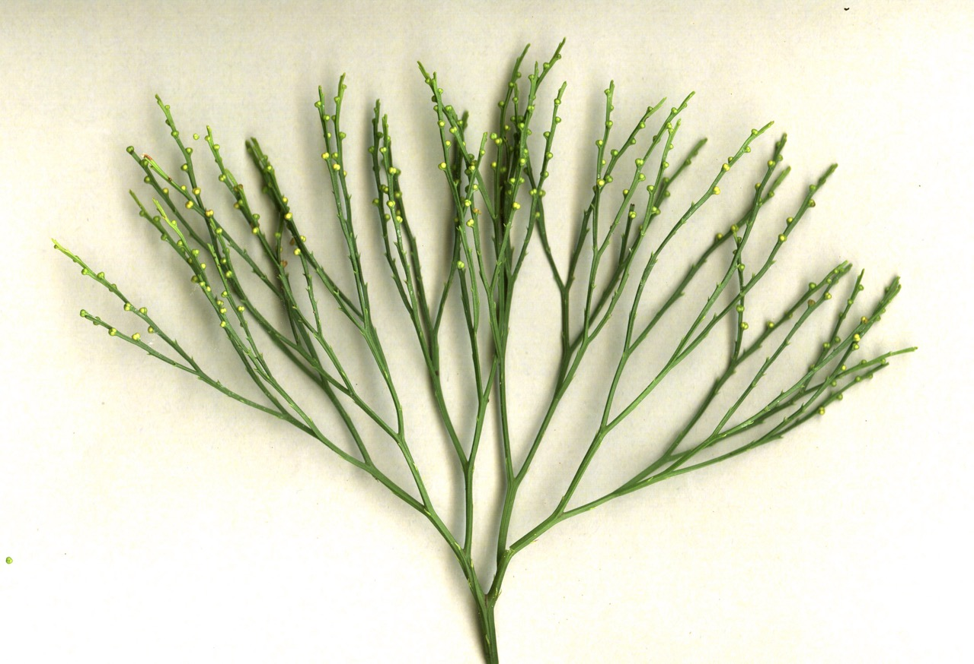
Psilotum nudum (Psilotopsida)
Notes:
Psilotum nudum (Psilotopsida)
Een soort van de Monilophyta (Varens en verwanten), met sterk gereduceerde bladeren, en een geprononceerde dichotome vertakking.

Slide 61
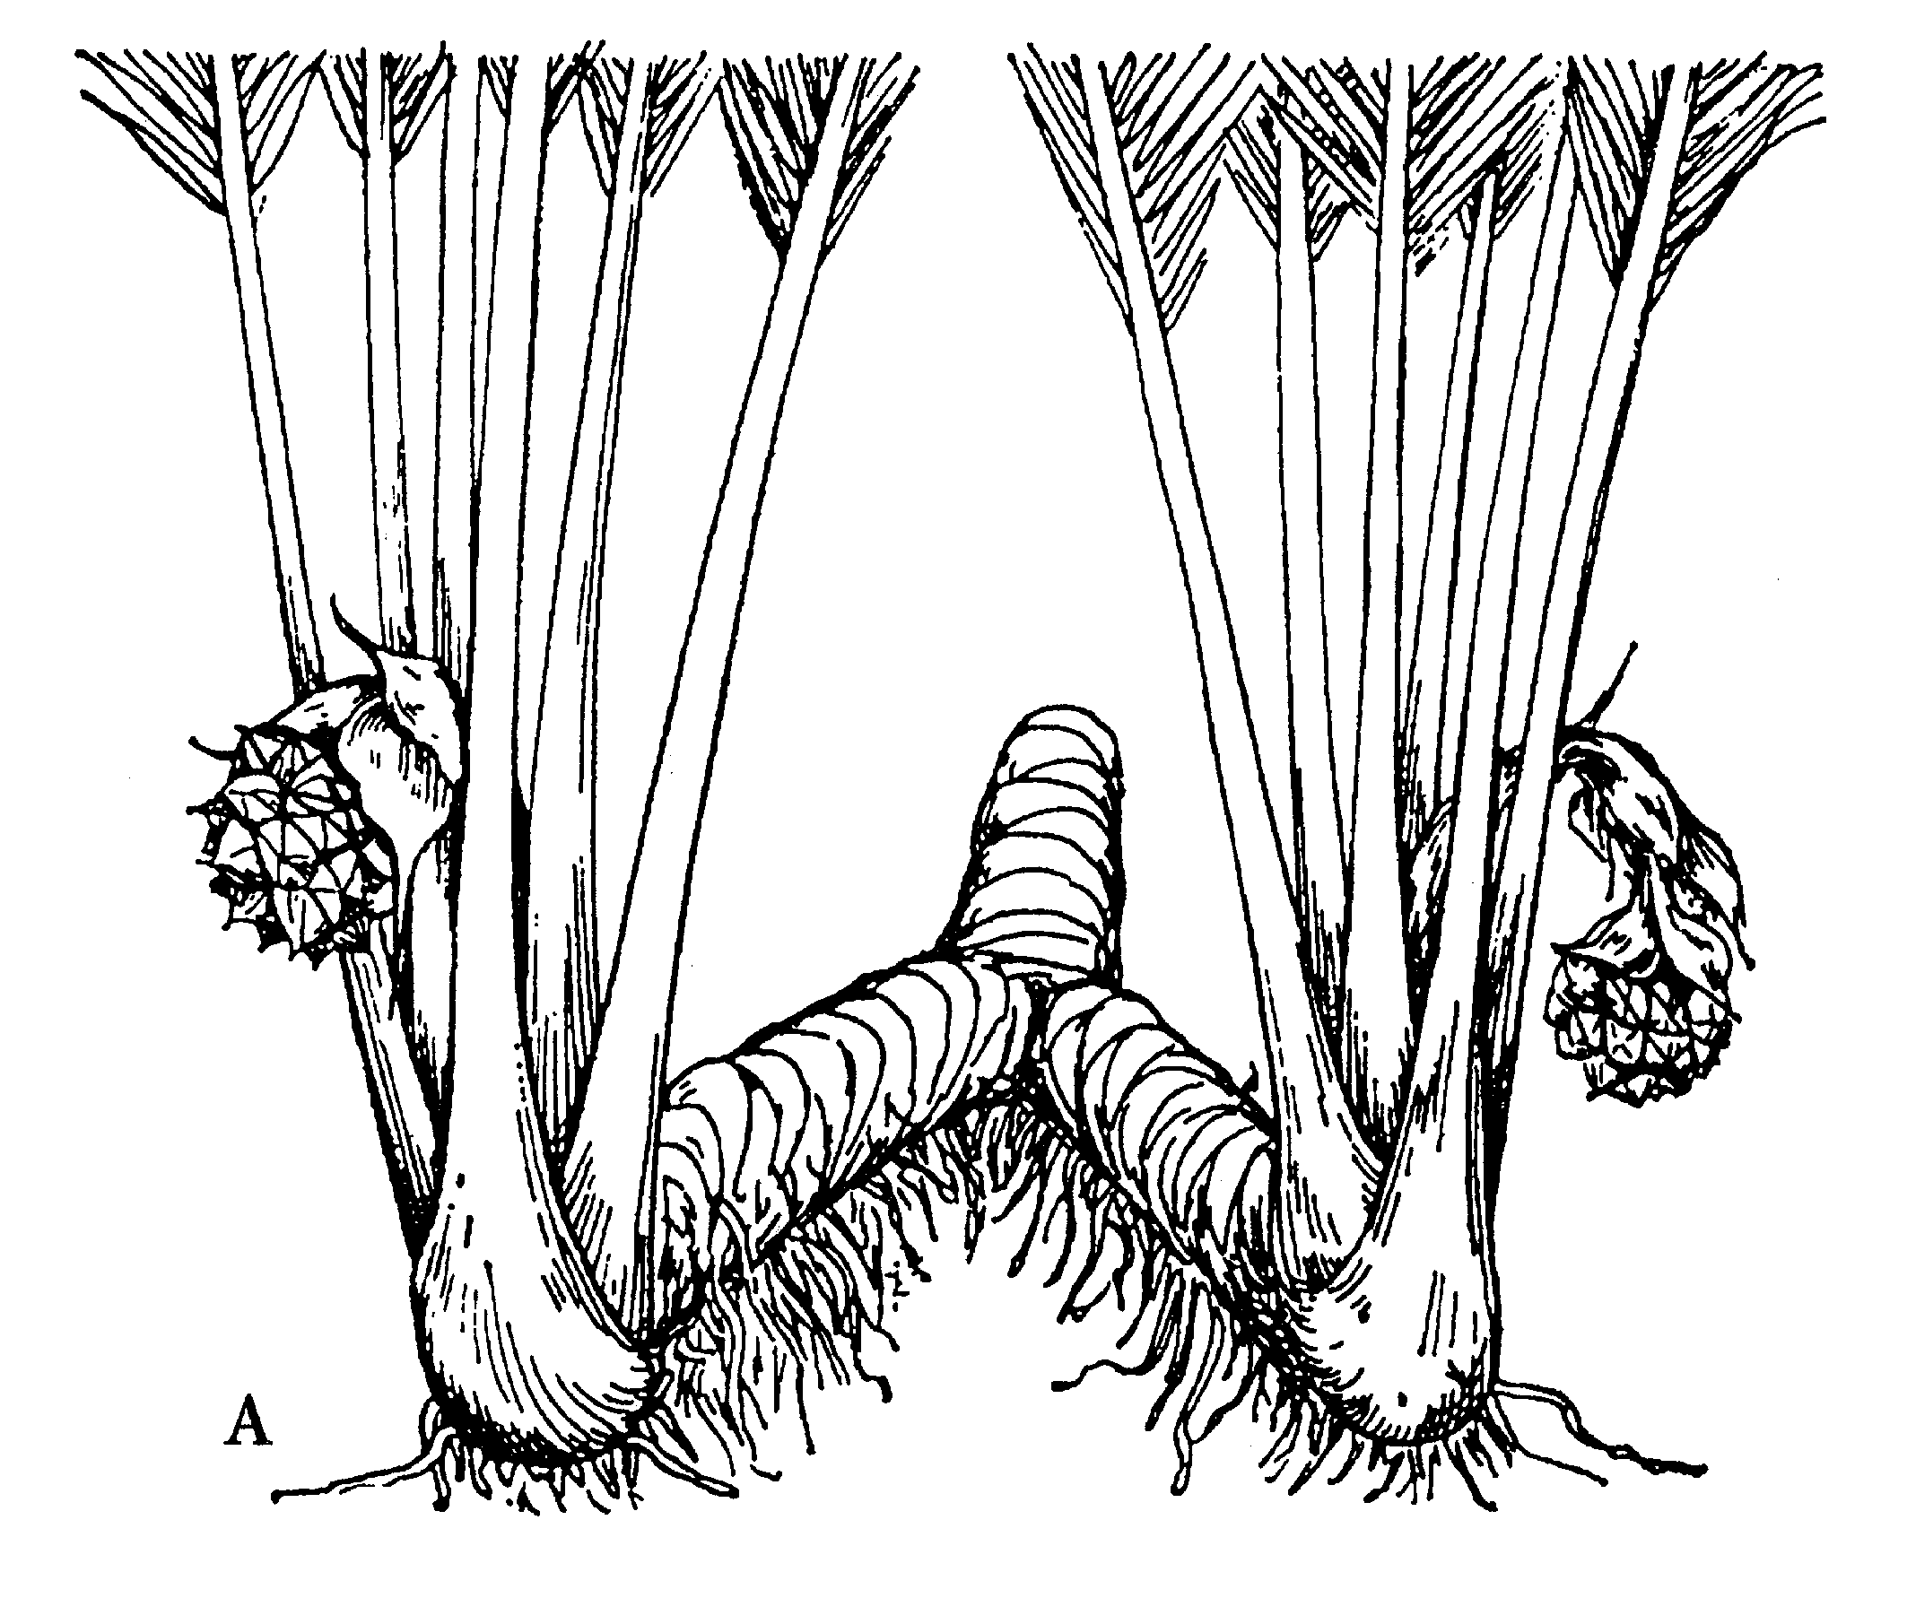
Nypa fruticans (Arecaceae)
Notes:
Nypa fruticans (Arecaceae)
Een van de zeldzame overtuigend aangetoonde voorbeelden van dichotomie bij Bloemplanten, bij deze (mangrove)palmensoort met ongewone, kruipende stengels.

Slide 62
Hyphaene thebaica (Arecaceae)
Notes:
Hyphaene thebaica (Arecaceae)
Een andere, zeer ongewone groeivorm bij palmen, maar welbekend en vrij overtuigend aangetoond met echte dichotome vertakking.

Slide 63
Anisotomie De twee delen groeien soms ongelijk uit, de ene sterker dan de andere, en deze vorm wordt aangeduid als anisotomie.

Slide 64
Dictyota dichotoma (Phaeophyta)
Notes:
Dictyota dichotoma (Phaeophyta)
Een wiersoort, met dichotome vertakking, maar waarbij de twee assen niet altijd evenwaardig zijn uitgegroeid : anisotomie.

Slide 65
Trichotomie Zeer zeldzaam is de situatie waarbij de eindknop van de stengel zicht in drie gelijke delen splitst, met een trichotomie als gevolg. Momenteel enkel aangetoond bij Edgeworthia (Thymelaeaceae).

Slide 66
Edgeworthia chrysantha (Thymelaeaceae)
Notes:
Edgeworthia chrysantha (Thymelaeaceae)
De stengeltop heeft haar groei beëindigd, en het topmeristeem heeft zich in drie gelijke delen gesplitst, die in het volgend voorjaar zijn uitgegroeid tot drie gelijkwaardige stengels. Elk van deze stengels draagt 1-enkele laterale bloemgestellen, en hun (hier verborgen) stengeltop heeft haar groei eveneens afgesloten.
Trichotomie is een zeer uitzonderlijk fenomeen, dat voor zover bekend, enkel bij deze soort overtuigend is aangetoond.

Slide 67
Valse dichotomie Minder zeldzaam zijn de planten die een pseudodichotome vertakking vertonen. Dit verschijnsel is eigenlijk een gewone, laterale vertakking, maar met niet meer uitgroeien van de hoofdas (meestal veroorzaakt doordat de eindknop uitgroeit tot een bloem of een bloemgestel). De groeifunctie wordt dan overgenomen door de okselknoppen van de hoogste twee bladeren, waardoor een valse dichotomie ontstaat.

Slide 68
Acer palmatum (Sapindaceae)
Notes:
Acer palmatum (Sapindaceae)
Bij de Esdoorn-soorten van sectio Palmata zien we na een jeugdfase een bijzonder fenomeen optreden. De eindknoppen groeien uit tot een bloemgestel, ofwel gaan ze verdrogen.
Door de tegenoverstaande positie van de bladeren staan links en rechts van de (niet meer aanwezige) eindknop twee okselknoppen klaar om de groei verder te zetten, en dit resulteert in een valse dichotomie.

Slide 69
Acer shirasawanum (Sapindaceae)
Notes:
Acer shirasawanum (Sapindaceae)
Hier een andere soort van de sectio Palmata, maar met een extraatje: de adaxiale helft van de brede bladbasis blijft gedurende de hele winter als een extra beschermlaagje aanwezig rond de twee hoogste okselknoppen.

Slide 70
Acer pectinatum (Sapindaceae)
Notes:
Acer pectinatum (Sapindaceae)
Deze soort behoort tot de sectio Macrantha, met de kenmerkende gesteelde knoppen, en de valvate knopschubben die in twee paar aanwezig zijn.
Na het afvallen van de valvate knopschubben blijven op het takje twee dicht op elkaar geplaatste ringvormige littekens achter.

Slide 71
Magnolia biondii (Magnoliaceae)
Notes:
Magnolia biondii (Magnoliaceae
Onder deze bloemknop (beschermd door vergroeide stipulen) zijn twee dicht bijeen geplaatste bladeren aanwezig, elk met hun okselknop.
Na de bloei en vruchtzetting valt de rest van de bloem af en laat een groot litteken achter.
Intussen zijn de twee okselknoppen uitgegroeid, en vormen zo een valse dichotomie.

Slide 72
Magnolia sinensis (Magnoliaceae)
Notes:
Magnolia sinensis (Magnoliaceae)
Idem als bij de vorige soort, meer in detail op de volgende plaat.

Slide 73
Magnolia sinensis (Magnoliaceae)
Notes:
Magnolia sinensis (Magnoliaceae)
Toegegeven, de valse dichotomie is hier niet perfect, want de twee bladeren onder de bloem zijn niet tegenoverstaand. Ze staan evenwel dicht opeen, en hun internodium zal mettertijd wat krimpen…

Slide 74
Loranthus europaeus (Loranthaceae)
Notes:
Loranthus europaeus (Loranthaceae)
Dichotomie?
De volgende plaat maakt duidelijk wat hier aan de hand is.

Slide 75
Loranthus europaeus (Loranthaceae)
Notes:
Loranthus europaeus (Loranthaceae)
De stengeltop heeft zich omgezet tot een terminaal (mannelijk) bloemgestel, dat hier is verdroogd en afgevallen, met achterlaten van een litteken.
De twee okselknoppen van het bovenste bladpaar zullen volgend voorjaar de groei verderzetten, met als resultaat een valse dichotomie.

Slide 76
Viscum album (Santalaceae)
Notes:
Viscum album (Santalaceae)
De situatie hier is zeer vergelijkbaar, maar dit is een vrouwelijke plant, ergens in de loop van de winter: de vruchten van een oud bloemgestel zijn nog aanwezig, en het jongste, terminale bloemgestel staat klaar om uit te lopen.

Slide 77
3. Adventieve vertakking 3. Adventieve vertakking ("ectopic shoot formation"), niet op de “normale” plaatsen zoals hierboven beschreven, met een onbepaalde plaatsing of met een onbepaald aantal, en als voorbeelden:

Slide 78
Adventieve vertakking: uit wondweefsel

Slide 79
Salix fragilis (Salicaceae)
Notes:
Salix fragilis (Salicaceae)
Bij het knotten van wilgen worden takken verwijderd, en een wondweefsel ontstaat.

Slide 80
Salix fragilis (Salicaceae)
Notes:
Salix fragilis (Salicaceae)
Uit dit wondweefsel zal een onbepaald en ongeregeld aantal zijtakken ontstaan.

Slide 81
Catalpa bungei (Bignoniaceae)
Notes:
Catalpa bungei (Bignoniaceae)
Een trendy verschiijnsel, in de wat grotere voortuinen, knotbomen…

Slide 82
Adventieve vertakking: uit wortelknoppen

Slide 83
Rubus idaeus (Rosaceae)
Notes:
Rubus idaeus (Rosaceae)
Op het uitgebreide wortelnetwerk ontstaan her en der wortelknoppen (in diverse fasen van hun ontwikkeling), die zullen uitgroeien tot stengels.

Slide 84
Rubus idaeus (Rosaceae)
Notes:
Rubus idaeus (Rosaceae)
Met als resultaat een zich elk jaar sterk uitbreidende clone van frambozenstruiken…

Slide 85
Adventieve vertakking: uit de stengelvoet

Slide 86
Castanea sativa (Fagaceae)
Notes:
Castanea sativa (Fagaceae)
Resultaat van hakhoutbeheer.

Slide 87
Tilia platyphyllos (Malvaceae)
Notes:
Tilia platyphyllos (Malvaceae)
Kenmerkend fenomeen bij sommige soorten Linde.

Slide 88
Tilia platyphyllos (Malvaceae)
Notes:
Tilia platyphyllos (Malvaceae)
Mechelen, dreef (Ridder Dessainlaan) naar de ingang van het Vrijbroekpark.

Slide 89
Adventieve vertakking: heksenbezems

Slide 90
Larix decidua (Pinaceae)
Notes:
Larix decidua (Pinaceae)
Meestal worden deze superdichte vertakkingen veroorzaakt door een aantasting met bepaalde Fungi.

Slide 91
Betula pubescens (Betulaceae)
Notes:
Betula pubescens (Betulaceae)
Dergelijke heksenbezems worden actief opgespoord (en vermeerderd) door amateurs van planten met dwerggroei, bv. voor rotstuinen.

Slide 92
Vertakking: enkele bijzondere patronen

Slide 93
Monopodiale vertakking 1. Monopodiale stengel Het topmeristeem blijft doorgroeien, en vormt de hele hoofdas, de zijtakken groeien gewoon zijdelings uit (zoals bv. bij de meeste naaldbomen).

Slide 94
Araucaria heterophylla (Araucariaceae)
Notes:
Araucaria heterophylla (Araucariaceae)
De meeste Gymnospermen vertonen een topmeristeem met permanente, doorlopende groei, met als gevolg de vorming van kaarsrechte stammen.

Slide 95
Alnus glutinosa (Betulaceae)
Notes:
Alnus glutinosa (Betulaceae)
Topfragment van een takje, met twee laterale okselknoppen (en het litteken van hun afgevallen bractee), maar het takje eindigt in een goed ontwikkelde eindknop: monopodiale groei.

Slide 96
Quercus robur (Fagaceae)
Notes:
Quercus robur (Fagaceae)
Ook alle eiken vertonen monopodiale groei, met een zware eindknop, en (hier zichtbaar) twee laterale okselknoppen, ook weer elk met het litteken van hun afgevallen bractee.
Let op het (prachtige) eitje, afgezet door een Eikenpage…

Slide 97
Sympodiale vertakking 2. Sympodiale stengel Het topmeristeem heeft een beperkte groei, en verdroogt, of zet zich om tot bloemgestel of tot een homologe structuur, vaak in pseudolaterale positie. De groei wordt dan verdergezet door het uitgroeien van de okselknop van het hoogste blad. De schijnbare “hoofdas” wordt dus gevormd door een opeenvolgende reeks delen van zijassen (zoals bij Linde, Berk, Druif, en talrijke andere voorbeelden).

Slide 98
Vitis vinifera (Vitaceae)
Notes:
Vitis vinifera (Vitaceae)
4-5. Sympodiale stengel, en detail van een vertakte stengelrank
L : loofblad
Lo 1, 2,3, … : (zij)stengel van 1e, 2e, 3e, … orde
Ok : okselknop
R 1, 2, 3, … : terminaal stengeldeel van 1e, 2e, 3e, … orde, omgevormd tot rank
S : schutblad (bractee)

Slide 99
Vitis vinifera (Vitaceae)
Notes:
Vitis vinifera (Vitaceae)
Kenmerkend voor veel sympodiale stengels is de aanwezigheid van een bloemgestel (of een homoloog, zoals hier : een vertakte stengelrank) tegenover een blad. “Leaf-opposed inflorescences” !

Slide 100
Fumaria capreolata (Papaveraceae)
Notes:
Fumaria capreolata (Papaveraceae)
Kenmerkend voor veel sympodiale stengels is de aanwezigheid van een bloemgestel tegenover een blad.
“Leaf-opposed inflorescences” !

Slide 101
Betula corylifolia (Betulaceae)
Notes:
Betula corylifolia (Betulaceae)
Langlot, met verspreide bladstand.

Slide 102
Betula corylifolia (Betulaceae)
Notes:
Betula corylifolia (Betulaceae)
De top van dit langlot eindigt “blind”, het topmeristeem sterft af, en de groei zal volgende lente worden verdergezet door de okselknop van het hoogste blad: sympodiale groei.

Slide 103
Carpinus faginea (Betulaceae)
Notes:
Carpinus faginea (Betulaceae)
Twee langloten, met verspreide bladstand.

Slide 104
Carpinus faginea (Betulaceae)
Notes:
Carpinus faginea (Betulaceae)
De stengeltop is nog net waarneembaar als een klein bruin spitsje, en de okselknop van het hoogste blad is klaar om de groei over te nemen.

Slide 105
Castanea alnifolia (Fagaceae)
Notes:
Castanea alnifolia (Fagaceae)
Langlot, met verspreide bladstand.

Slide 106
Castanea alnifolia (Fagaceae)
Notes:
Castanea alnifolia (Fagaceae)
De stengeltop is hier waarneembaar als een klein groen stompje, gelegen naast de okselknop van het hoogste blad.

Slide 107
Cornus controversa (Cornaceae)
Notes:
Cornus controversa (Cornaceae)
Een wat ongewone soort Kornoelje, met verspreide bladstand.
Het bloemgestel wordt terminaal aangelegd, op een zware, licht bruine bloeistengel.

Slide 108
Cornus controversa (Cornaceae)
Notes:
Cornus controversa (Cornaceae)
Rechts van deze bloeistengel zien we een bladsteel, met haar okselknop die is uitgegroeid tot een zijtakje, dat de groei van de oorspronkelijke hoofdas in dezelfde richting zal verderzetten.

Slide 109
Nothofagus dombeyi (Nothofagaceae)
Notes:
Nothofagus dombeyi (Nothofagaceae)
Langloten met verspreide bladstand.
Opmerkelijk bij Nothofagus is de relatieve uitgroei van de zijtakjes: van proximaal korter naar distaal langer.

Slide 110
Nothofagus dombeyi (Nothofagaceae)
Notes:
Nothofagus dombeyi (Nothofagaceae)
Ook hier groeit de stengeltop niet uit, ze eindigt in een bruin stompje met nog een zeer zwak ontwikkeld blaadje.
De okselknop van het hoogste blad zal de groei in dezelfde richting verderzetten.

Slide 111
Phytolacca acinosa (Phytolaccaceae)
Notes:
Phytolacca acinosa (Phytolaccaceae)
Een zeer fraai voorbeeld van “leaf-opposed inflorescences”, met de okselknop van dit blad die de groei in de richting van de oorspronkelijke hoofdas verderzet.

Slide 112
Phytolacca acinosa (Phytolaccaceae)
Notes:
Phytolacca acinosa (Phytolaccaceae)
Ook in vruchttoestand blijft dit fenomeen zeer goed waarneembaar.

Slide 113
Platanus orientalis (Platanaceae)
Notes:
Platanus orientalis (Platanaceae)
Bij Platanus is een extra fenomeen waarneembaar: de kapvormige uitgroei van de holle bladbasis over de okselknop heen.

Slide 114
Platanus orientalis (Platanaceae)
Notes:
Platanus orientalis (Platanaceae)
Het kleine bruine knopje is de eigenlijke, geaborteerde stengeltop.
De bladsteelbasis is verbreed, hol en kapvormig, en omsluit de (verborgen) okselknop, die volgende lente de groei sympodiaal zal verderzetten.

Slide 115
Poliothyrsis sinensis (Salicaceae)
Notes:
Poliothyrsis sinensis (Salicaceae)
Langlot met verspreide bladstand.

Slide 116
Poliothyrsis sinensis (Salicaceae)
Notes:
Poliothyrsis sinensis (Salicaceae)
De stengeltop is hier waarneembaar als een klein groen stompje, gelegen naast de okselknop van het hoogste blad.

Slide 117
Saururus cernuus (Saururaceae)
Notes:
Saururus cernuus (Saururaceae)
Het welbekende fenomeen: een “leaf-opposed inflorescence”…

Slide 118
Terminalia catappa (Combretaceae)
Notes:
Terminalia catappa (Combretaceae)
Een welbekende boom langs de tropische stranden in Indonesië, door haar zeer karakteristieke groei beantwoordend aan het architectuurmodel van Aubréville.
De hoofdas groeit monopodiaal uit (hier niet zichtbaar), met ritmische vorming van zijtakken (hier niet zichtbaar).
Elke zijtak groeit orthotroop uit met vorming van een lang internodium met een eindstandig rozet van bladeren en laterale aanleg van bloemgestellen. Dit rozet groeit verder uit tot een langlevend kortlot.
Twee of meer okselknoppen van de laagste bladeren van dit oorspronkelijke rozet zijn intussen ook uitgegroeid tot een lang internodium, en hier wordt het boven beschreven patroon telkens herhaald.

Slide 119
Metatopieën Deze verschuivingen en/of vergroeiingen van bracteeën en zijassen zijn vrij algemeen waarneembaar, maar meestal niet zeer eenvoudig interpreteerbaar. Bij de meer complexe patronen zijn vaak ontogenetische studies vereist om de patronen goed te kunnen herkennen. Metatopieën zijn frequent aanwezig in de bloeiregio, minder in de vegetatieve regio. Twee belangrijke patronen kunnen worden onderscheiden:

Slide 120
Recaulescentie a) recaulescentie, waarbij de dragende bractee van de zijas “opgeschoven” is langs deze eigen zijas,

Slide 121
Bloemgestellen, algemene structuur
Notes:
Bloemgestellen, algemene structuren (1-8 : orig. fig. De Pauw, 9-10 : naar Mebis 1978)
1. Gesloten bloemgestel met 6 laterale en 1 terminale bloem, elke laterale bloem met 2 steelblaadjes (bracteolen) op de bloemsteel.
2. Normale positie van een laterale bloem als ontwikkelde okselknop.
3. Opgeschoven positie, door concaulescentie.
4. Opgeschoven positie, door recaulescentie.
5-6. Laterale bloem (dicotyle plant), als uitgegroeide okselknop van een bractee, met 2 steelblaadjes : alfa (de laagste), en beta (de hoogste) (5 : zijzicht, 6 : bovenzicht), met te onderscheiden : hypo-, meso-, en epipodium.
7-8. Bloemgesteltype: waaier, aan te treffen bij een aantal Monocotylen, door uitgroeien van de okselknop van elk profyl (7 : zijzicht, 8 : bovenzicht).
9. Zijzicht van een deelbloemgestel bij een aantal monocotyle plant. Een open bloeias met laterale bloemen, elk met een profyl op de bloemsteel.
10. Id., bloemdiagram, met bloeias, bractee, profyl, bloem (3-tallig : MC)

Slide 122
Samolus valerandi (Primulaceae)
Notes:
Samolus valerandi (Primulaceae)
Het bloemgestel is meestal een tros van langgesteelde bloemen.
Maar de bractee, die we verwachten aan de basis van elke bloemsteel, is “opgeschoven” langs de eigen bloemsteel tot ongeveer halverwege: recaulescentie.

Slide 123
Recaulescentie bij Erica (Ericaceae)
Notes:
Recaulescentie bij Erica (Ericaceae)
Op deze plaat wordt aangetoond dat tussen de “ericoïde” en “philippioïde” bloemtypes overgangsvormen aanwezig zijn, en beide genera worden nu verenigd onder Erica sensu lato.

Slide 124
Recaulescentie bij Philippia (Ericaceae)
Notes:
Recaulescentie bij Philippia (Ericaceae)
Bij deze bloemen van Philippia-soorten wordt de variabiliteit van hun recaulescentie aangetoond, van nog herkenbaar vergroeid met de bloemsteel tot volledig opgenomen in de kelk.

Slide 125
Concaulescentie b) concaulescentie, waarbij de zijas voor een gedeelte vergroeid is met de hoofdas, en “loskomt” van de hoofdas een (heel) eind boven de inplantingsplaats van de dragende bractee.

Slide 126
Bloemgestellen, algemene structuur
Notes:
Bloemgestellen, algemene structuren (1-8 : orig. fig. De Pauw, 9-10 : naar Mebis 1978)
1. Gesloten bloemgestel met 6 laterale en 1 terminale bloem, elke laterale bloem met 2 steelblaadjes (bracteolen) op de bloemsteel.
2. Normale positie van een laterale bloem als ontwikkelde okselknop.
3. Opgeschoven positie, door concaulescentie.
4. Opgeschoven positie, door recaulescentie.
5-6. Laterale bloem (dicotyle plant), als uitgegroeide okselknop van een bractee, met 2 steelblaadjes : alfa (de laagste), en beta (de hoogste) (5 : zijzicht, 6 : bovenzicht), met te onderscheiden : hypo-, meso-, en epipodium.
7-8. Bloemgesteltype: waaier, aan te treffen bij een aantal Monocotylen, door uitgroeien van de okselknop van elk profyl (7 : zijzicht, 8 : bovenzicht).
9. Zijzicht van een deelbloemgestel bij een aantal monocotyle plant. Een open bloeias met laterale bloemen, elk met een profyl op de bloemsteel.
10. Id., bloemdiagram, met bloeias, bractee, profyl, bloem (3-tallig : MC)

Slide 127
Concaulescentie bij Symphytum (Boraginaceae)
Notes:
Concaulescentie bij Symphytum (Boraginaceae)
In rood staan weergegeven de concaulescente delen bij Symphytum.

Slide 128
Symphytum officinale (Boraginaceae)
Notes:
Symphytum officinale (Boraginaceae)
De basis van de rode pijl toont de plaats waar de bractee van dit laterale bloemgestel is vastgehecht.
De lengte van de pijl geeft de lengte weer van het concaulescente stuk hoofdas + bloeistengel.
De top van de pijl toont de plaats waar het bloemgestel loskomt van de hoofdas.
Let op de twee bracteolen (rechtopstaand) van dit bloemgestel.

Slide 129
Blumenbachia insignis (Loasaceae)
Notes:
Blumenbachia insignis (Loasaceae)
Op dit stengelfragment zien we twee knopen.
De laagste knoop draagt links en rechts twee tegenoverstaande bladeren.
Het rechterblad draagt een tot zijtakje uitgegroeide okselknop, het linkerblad lijkt zonder okselknop. Maar! Zijn okselknop is wél aanwezig én uitgegroeid tot een bloemsteel, maar deze is concaulescent vergroeid met de hoofdas tot aan de volgende knoop, en daar komt ze los van de hoofdas met aan de top een bloemknop.
De open bloem op de laagste knoop staat op het uiteinde van een bloemsteel die uit de oksel van een lager bladpaar (niet zichtbaar) is uitgegroeid.

Slide 130
Cuphea ignea (Lythraceae)
Notes:
Cuphea ignea (Lythraceae)
Hier zien we hetzelfde fenomeen als bij de vorige plant, maar de concaulescentie is nog enigszins zichtbaar door de lokale (rode) verkleuring.

